Slide 1
大数据系统开发

Slide 2


欢迎参加这门课程
毛 先 领
欢迎联络： maoxl@bit.edu.cn

Slide 3
大数据系统开发
课程群：
i北理

Slide 4
成绩评定
笔试 (70分)（时间未定）
平时成绩(实验报告)30分

Slide 5

悟

Slide 6
思考题
什么是大数据？

Slide 7
思考题
大数据有什么用？

Slide 8
思考题
如何处理大数据？

Slide 9
思考题
大数据处理系统应该具有什么特点/能力？

Slide 10
思考题
给定1亿2千万的论文数据
什么特点？
有什么用？
怎么处理？
系统应该具有什么能力？

Slide 11
课程内容
本课程主要介绍大数据的基本概念、应用系统架构、开发过程以及大数据收集、存储和分析的原理、方法和工具。
本课程结合实际应用案例，通过教学和实践，使学生了解大数据系统开发的概念、原理、方法和工具，培养学生大数据系统开发的基本能力和团队精神，合作意识和社会责任感。

Slide 12
课程目标
了解大数据的概念、特点、挑战和发展环境。
掌握大数据采集、存储和分析的原理和功能，能够使用主流工具解决大数据采集、存储和分析问题。
了解大数据系统开发流程，能够解决大数据系统开发项目管理和团队合作中的问题。
具备运用主流开发工具分析大数据具体应用需求，构建大数据系统架构的能力，具有基本的大数据系统开发能力。

Slide 13
大数据概述
1
大数据时代背景
什么是大数据
2
大数据得“4V”特征
3
大数据的构成

Slide 14
大数据时代背景
“大数据”的诞生:
半个世纪以来,随着计算机技术全面融入社会生活,信息爆炸已经积累到了一个开始引发变革的程度。它不仅使世界充斥着比以往更多得信息,而且其增长速度也在加快。创造出了“大数据”这个概念*。
facebook
社交网络
…
淘宝、ebuy
电子商务
…
微博、Apps
移动互联
…
21世纪就是数据信息大发展的时代,移动互联、社交网络、电子商务等极大拓展了互联网得边界与应用范围,各种数据正在迅速膨胀并变大。
互联网(社交、搜索、电商)、移动互联网(微博)、物联网(传感器,智慧地球)、车联网、GPS、医学影像、安全监控、金融(银行、股市、保险)、电信(通话、短信)都在疯狂产生着数据。

Slide 15

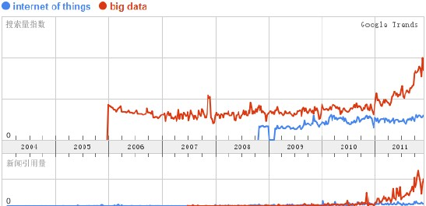


大数据名词由来
2011年5 月,在“云计算相遇大数据” 为主题的EMC World 2011 会议中,EMC 抛出了Big Data概念
20世纪90年代,数据仓库之父得Bill Inmon就经常提及Big Data

Slide 16
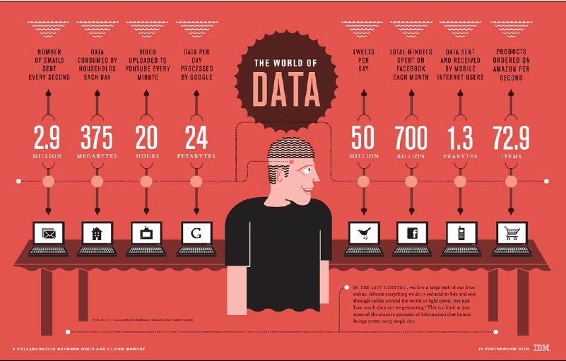
大数据时代
新时代,人们从信息得被动接受者变成了主动创造者
全球每秒钟发送 2.9 百万封电子邮件,一分钟读一篇得话,足够一个人昼夜不息得读5.5 年…
每天会有 2.88 万个小时得视频上传到Youtube,足够一个人昼夜不息得观瞧3.3 年…
推特上每天发布 5 千万条消息,假设10 秒钟浏览一条信息,这些消息足够一个人昼夜不息得浏览16 年…
每天亚马逊上将产生 6.3 百万笔订单…
每个月网民在Facebook 上要花费7 千亿分钟,被移动互联网使用者发送与接收得数据高达1.3EB…
Google 上每天需要处理24PB 得数据…

Slide 17
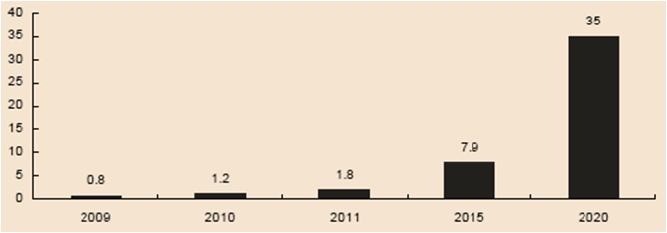


大数据时代
数据量增加
数据结构日趋复杂
大量新数据源得出现则导致了非结构化、半结构化数据爆发式得增长
根据IDC 监测，人类产生的数据量正在呈指数级增长，大约每两年翻一番，这个速度在2020 年之前会继续保持下去。这意味着人类在最近两年产生的数据量相当于之前产生的全部数据量
TB
PB
EB
ZB
这些由我们创造的信息背后产生的这些数据早已经远远超越了目前人力所能处理的范畴
大数据时代正在来临..

Slide 18







大数据4V特征
体量Volume
非结构化数据的超大规模和增长
总数据量的80~90%
比结构化数据增长快10倍到50倍
是传统数据仓库的10倍到50倍
多样性Variety
大数据的异构和多样性
很多不同形式（文本、图像、视频、机器数据）
无模式或者模式不明显
不连贯的语法或句义
价值密度Value
大量的不相关信息
对未来趋势与模式的可预测分析
深度复杂分析（机器学习、人工智能Vs传统商务智能(咨询、报告等）
速度Velocity
实时分析而非批量式分析
数据输入、处理与丢弃
立竿见影而非事后见效
“大量化(Volume)、多样化(Variety)、快速化(Velocity)、价值密度低(Value)”就是“大数据”的显著特征,或者说,只有具备这些特点得数据,才就是大数据。
Notes:
大数据的特征，由维克托迈尔-舍恩伯格和肯尼斯克耶编写的《大数据时代》中提出，大数据的4V特征：规模性（Volume）、高速性（Velocity）、多样性（Variety）、价值性（Value）。
规模性（Volume）
第一个特征是数据量大。大数据的起始计量单位至少是PB（1000个TB）、EB（100万个T）或ZB（10亿个TB）。
多样性（Variety）
第二个特征是数据类型繁多。包括网络日志、音频、视频、图片、地理位置信息等等，多类型的数据对数据的处理能力提出了更高的要求。
价值性（Value）
第三个特征是数据价值密度相对较低。如随着物联网的广泛应用，信息感知无处不在，信息海量，但价值密度较低，如何通过强大的机器算法更迅速地完成数据的价值“提纯”，是大数据时代亟待解决的难题。
高速性（Velocity）
第四个特征是处理速度快，时效性要求高。这是大数据区分于传统数据挖掘最显著的特征。

Slide 19
大数据要解决的问题
Streams
Real time
Near time
Batch
TB
PB
EB
ZB
Structured
Unstructured
Semi-structured
All the above
Velocity
速度
Value
Variety
多样性
Volume
大规模
低密度，高价值

Slide 20
如何解决？

Slide 21

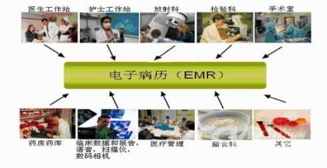



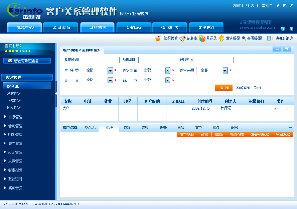
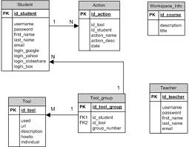
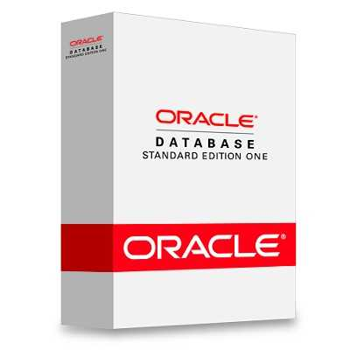

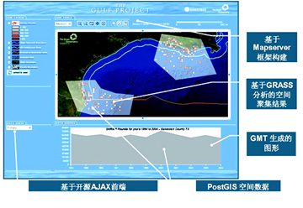


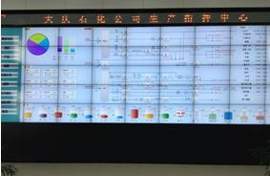

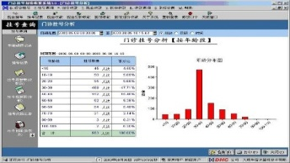
关系数据库
远程监护平台
电子病历
虚拟数据库
关系数据模型
CRM客户关系管理
销售管理系统
实时监控平台
信息管理系统（HIS）
21

Slide 22
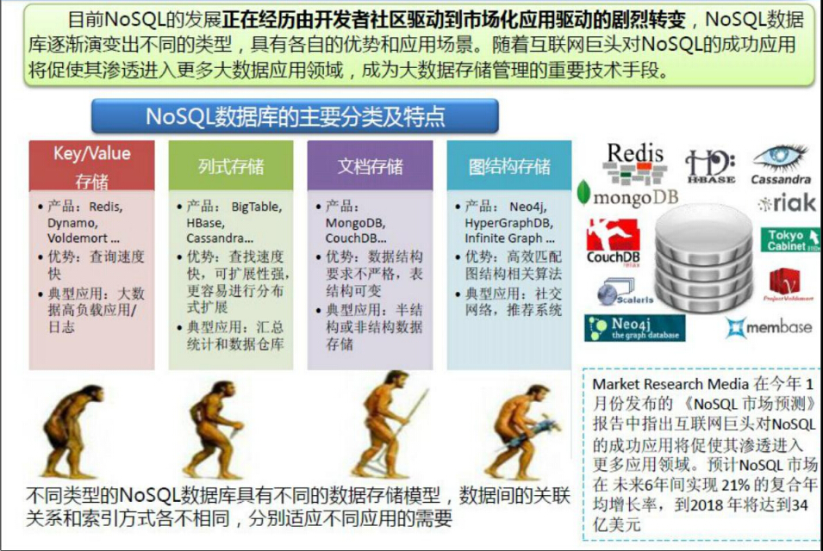

Slide 23
仅仅依赖数据库是不可行的！

Slide 24

大数据技术
数据分析技术
数据处理:
自然语言处理技术
统计与分析:
A/B test; top N排序; 占比; 文本情感分析
数据挖掘:
关联规则分析; 分类; 聚类
模型预测:
预测模型; 机器学习; 建模仿真
数据处理技术
数据采集:
ETL工具
数据存取:
关系数据库;NoSQL;SQL等
基础架构支持:
云存储;分布式文件系统等
计算结果展现:
云计算;标签云;关系图等
数据类型
结构化数据:
海量数据得查询、统计、更新等操作效率低
非结构化数据
图片、视频、word、pdf、ppt等文件存储
不利于检索、查询与存储
半结构化数据
转换为结构化存储
按照非结构化存储
解决方案
Hadoop (MapReduce技术)
流计算(twitter的storm与yahoo！的S4)
数据采集
数据储存
数据管理
数据分析与挖掘

Slide 25
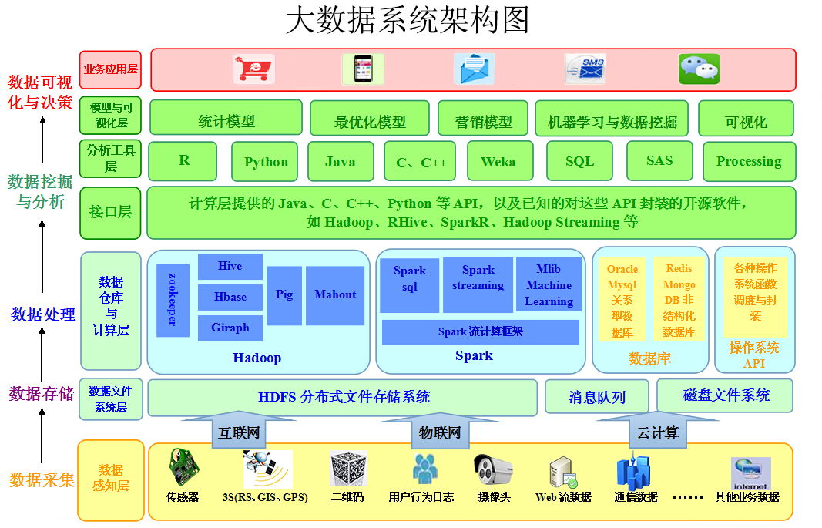
大数据系统 整体架构
可编辑课件
25

Slide 26
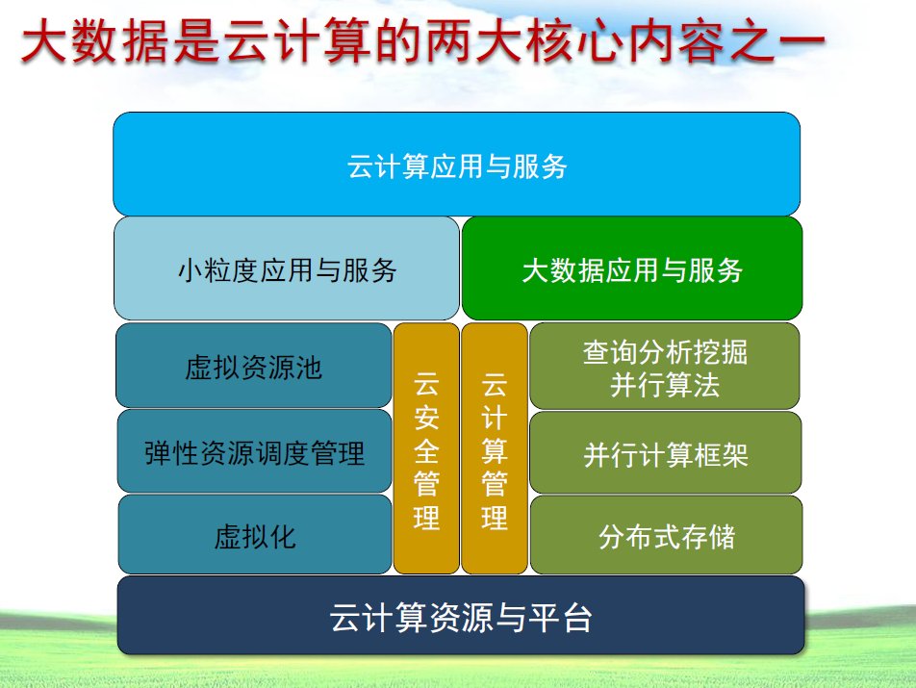
大数据与云计算

Slide 27

思考题
你接触过什么大数据处理系统？

Slide 28
思考题
搜索引擎如何处理大数据？

Slide 29
Hadoop是什么？
Hadoop是一个能够对大量数据进行分布式处理的软件框架。
Hadoop是一个能够让用户轻松架构和使用的分布式计算平台。用户可以轻松地在Hadoop上开发和运行处理海量数据的应用程序。

Slide 30
Hadoop起源
Hadoop起源于Apache Nutch项目，始于2002年，是Apache Lucene的子项目之一 。
2004年，Google在“操作系统设计与实现”（Operating System Design and Implementation，OSDI）会议上公开发表了题为MapReduce：Simplified Data Processing on Large Clusters的论文之后，受到启发的Doug Cutting等人开始尝试实现MapReduce计算框架，并将它与NDFS（Nutch Distributed File System）结合，用以支持Nutch引擎的主要算法 。
由于NDFS和MapReduce在Nutch引擎中有着良好的应用，所以它们于2006年2月被分离出来，成为一套完整而独立的软件，并被命名为Hadoop。
到了2008年年初，Hadoop已成为Apache的顶级项目，包含众多子项目，被应用到很多互联网公司 。
Notes:
Nutch 是一个开源Java实现的搜索引擎。它提供了我们运行自己的搜索引擎所需的全部工具。包括全文搜索和Web爬虫。Nutch最新的版本为version v2.3。
Mapreduce：简化大规模集群上的数据处理

Slide 31

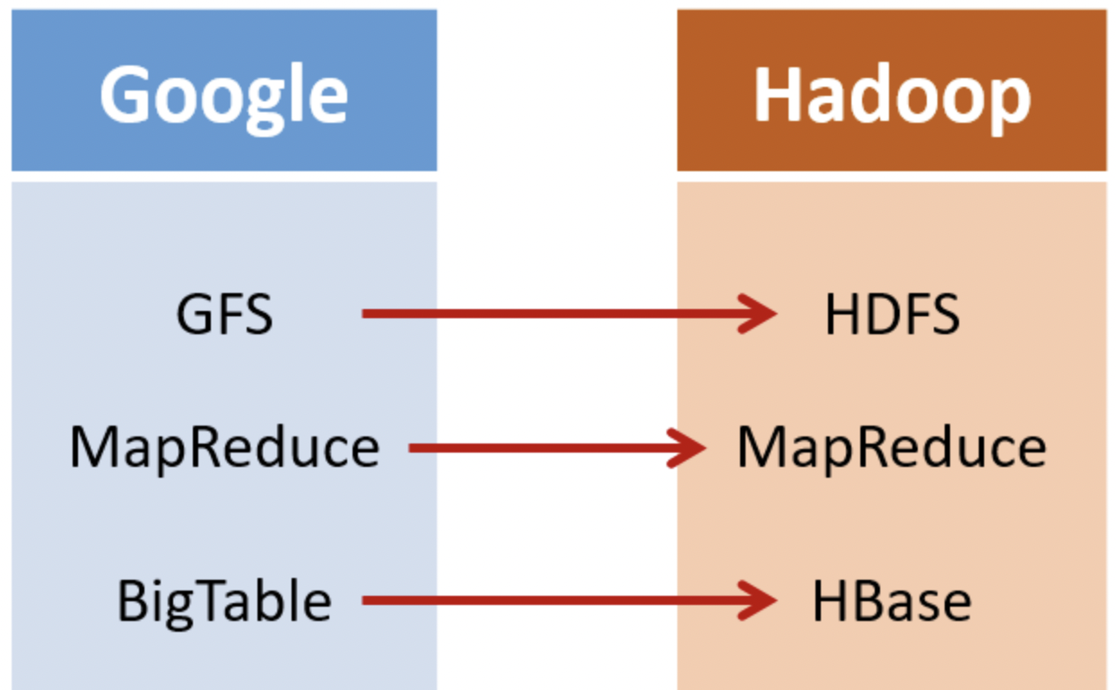



2003
2004
2004
2005
2006
2006
2007
Notes:
Nutch 是一个开源Java实现的搜索引擎。它提供了我们运行自己的搜索引擎所需的全部工具。包括全文搜索和Web爬虫。Nutch最新的版本为version v2.3。
Mapreduce：简化大规模集群上的数据处理

Slide 32
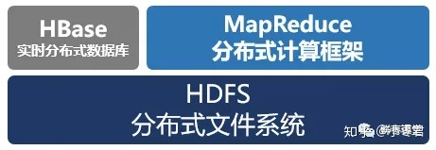

Hadoop的核心架构
Hadoop的核心，就是HDFS和MapReduce。HDFS为海量数据提供了存储，而MapReduce为海量数据提供了计算框架。

Slide 33
思考题
为什么要搞hadoop？

Slide 34
Motivation: Google Example
20+ billion web pages x 20KB = 400+ TB
1 computer reads 30-35 MB/sec from disk
~4 months to read the web
~1,000 hard drives to store the web
Takes even more to do something useful with the data!
Today, a standard architecture for such problems is emerging:
Cluster of commodity Linux nodes
Commodity network (ethernet) to connect them

Slide 35
Large-scale Computing
Large-scale computing for data analytics problems on commodity hardware
Challenges:
How do you distribute computation?
How can we make it easy to write distributed programs?
Machines fail:
One server may stay up 3 years (1,000 days)
If you have 1,000 servers, expect to loose 1/day
People estimated Google had ~1M machines in 2011
1,000 machines fail every day!

Slide 36
Philosophy to Scale for Big Data?

Slide 37
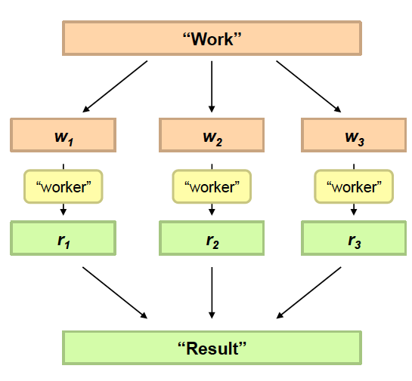
Divide and Conquer
Divide Work
Combine Results

Slide 38
Idea and Solution
Issue: Copying data over a network takes time
Idea:
Bring computation close to the data
Store files multiple times for reliability
Map-reduce addresses these problems
Google’s computational/data manipulation model
Elegant way to work with big data
Storage Infrastructure – File system
Google: GFS. Hadoop: HDFS
Programming model
Map-Reduce

Slide 39

Distributed processing is non-trivial
How to assign tasks to different workers in an efficient way?
What happens if tasks fail?
How do workers exchange results?
How to synchronize distributed tasks allocated to different workers?

Slide 40
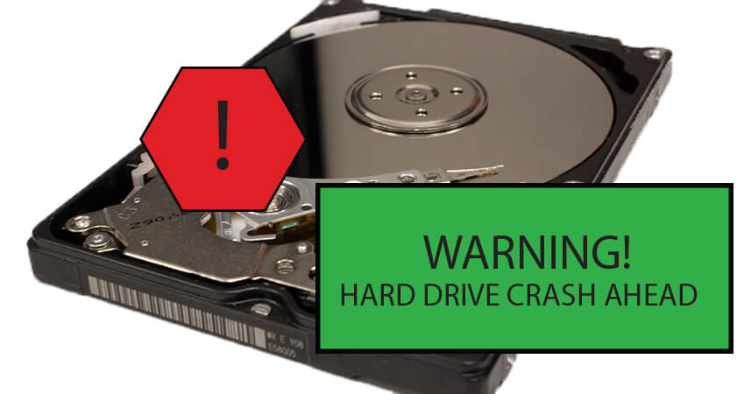
Big data storage is challenging
Data Volumes are massive
Reliability of Storing PBs of data is challenging
All kinds of failures: Disk/Hardware/Network Failures
Probability of failures simply increase with the number of machines …

Slide 41
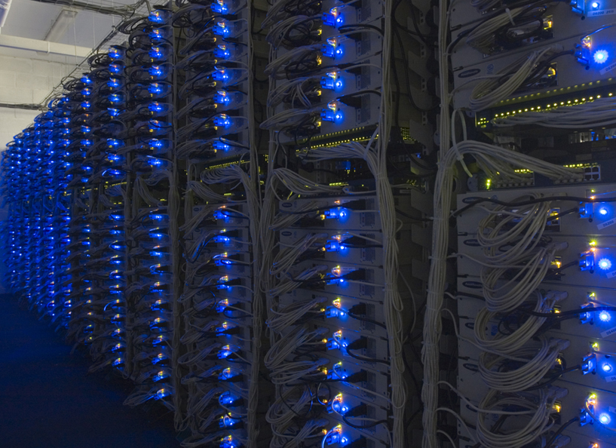

Slide 42
Storage Infrastructure
Problem:
If nodes fail, how to store data persistently?
Answer:
Distributed File System:
Provides global file namespace
Google GFS; Hadoop HDFS;
Typical usage pattern
Huge files (100s of GB to TB)
Data is rarely updated in place
Reads and appends are common

Slide 43

Hadoop offers
Redundant, Fault-tolerant data storage
Parallel computation framework
Job coordination

Slide 44


Hadoop offers
Redundant, Fault-tolerant data storage
Parallel computation framework
Job coordination
Q: Where file is located?
No longer need to worry about
Q: How to handle failures & data lost?
Q: How to divide computation?
Programmers
Q: How to program for scaling?

Slide 45



A real world example of New York Times
Goal: Make entire archive of articles available online: 11 million, from 1851
Task: Translate 4 TB TIFF images to PDF files
Solution: Used Amazon Elastic Compute Cloud (EC2) and Simple Storage System (S3)
Time: ?
Costs: ?
Notes:
New York Times Faced Challenge in 2007:
Challenging and Complicated Computing Chore
http://www.greenm3.com/gdcblog/2008/11/5/nytimes-aws-cloud-computing-mistake-cost-240.html

Slide 46
A real world example of New York Times
Goal: Make entire archive of articles available online: 11 million, from 1851
Task: Translate 4 TB TIFF images to PDF files
Solution: Used Amazon Elastic Compute Cloud (EC2) and Simple Storage System (S3)
Time: < 24 hours
Costs: $240
Notes:
New York Times Faced Challenge in 2007:
Challenging and Complicated Computing Chore
http://www.greenm3.com/gdcblog/2008/11/5/nytimes-aws-cloud-computing-mistake-cost-240.html

Slide 47

So we are

Slide 48
Hadoop大数据处理的意义
Hadoop得以在大数据处理应用中广泛应用得益于其自身在数据提取、变形和加载(ETL)方面上的天然优势。
Hadoop的分布式架构，将大数据处理引擎尽可能的靠近存储，对例如像ETL这样的批处理操作相对合适，因为类似这样操作的批处理结果可以直接走向存储。
Hadoop的MapReduce功能实现了将单个任务打碎，并将碎片任务(Map)发送到多个节点上，之后再以单个数据集的形式加载(Reduce)到数据仓库里

Slide 49
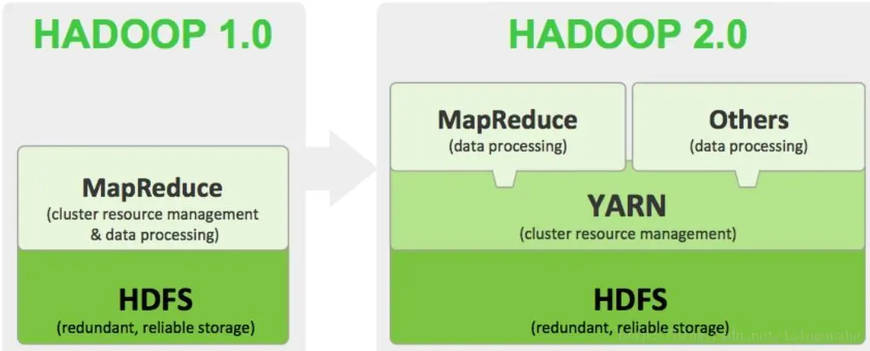
Hadoop2.0
2.0版本中，在HDFS之上，增加了YARN（资源管理框架）层。它是一个资源管理模块，为各类应用程序提供资源管理和调度。

Slide 50
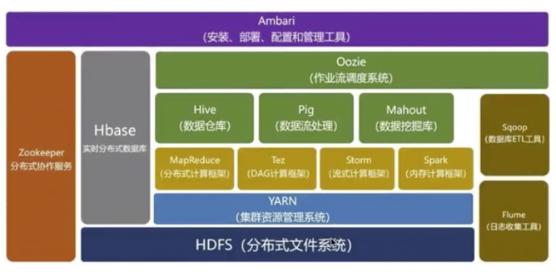
Hadoop生态圈
Notes:
HBase：来源于Google的BigTable；是一个高可靠性、高性能、面向列、可伸缩的分布式数据库。
Hive：是一个数据仓库工具，可以将结构化的数据文件映射为一张数据库表，通过类SQL语句快速实现简单的MapReduce统计，不必开发专门的MapReduce应用，十分适合数据仓库的统计分析。
Pig：是一个基于Hadoop的大规模数据分析工具，它提供的SQL-LIKE语言叫Pig Latin，该语言的编译器会把类SQL的数据分析请求转换为一系列经过优化处理的MapReduce运算。
ZooKeeper：来源于Google的Chubby；它主要是用来解决分布式应用中经常遇到的一些数据管理问题，简化分布式应用协调及其管理的难度。
Ambari：Hadoop管理工具，可以快捷地监控、部署、管理集群。
Sqoop：用于在Hadoop与传统的数据库间进行数据的传递。
Mahout：一个可扩展的机器学习和数据挖掘库。
作者：小枣君 链接：https://zhuanlan.zhihu.com/p/54994736 来源：知乎 著作权归作者所有。商业转载请联系作者获得授权，非商业转载请注明出处。

Slide 51
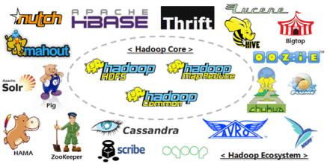
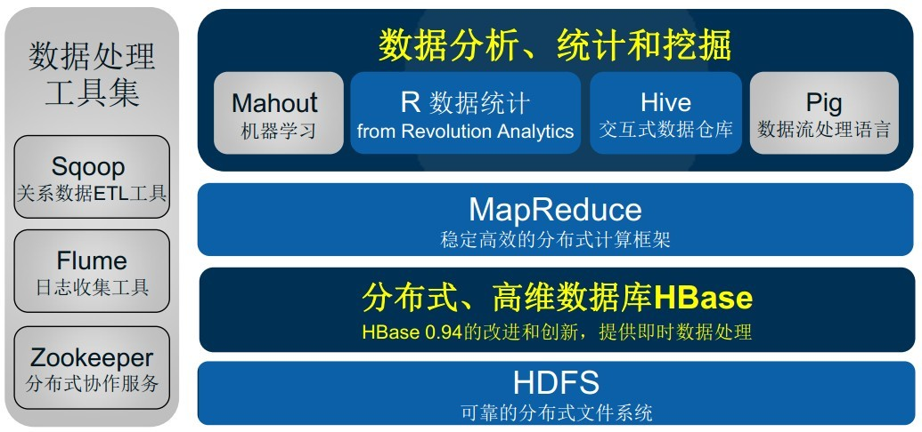
Hadoop生态圈
开源Apache项目，灵感来源于Google的三篇论文：BigTable、MapReduce、GFS；
Hadoop核心组件包括：
-分布式文件系统（HDFS）
-分布式数据库存储系统（Hbase）
-分布式计算构架（MapReduce）
使用Java编写
运行平台：Linux
可编辑课件
51

Slide 52
Hadoop的优点
高可靠性。Hadoop按位存储和处理数据的能力值得人们信赖 。
高扩展性。Hadoop是在可用的计算机集簇间分配数据并完成计算任务的，这些集簇可以方便地扩展到数以千计的节点中 。
高效性。Hadoop能够在节点之间动态地移动数据，并保证各个节点的动态平衡，因此处理速度非常快 。
高容错性。Hadoop能够自动保存数据的多个副本，并且能够自动将失败的任务重新分配 。
低成本。与一体机、商用数据仓库以及QlikView、Yonghong Z-Suite等数据集市相比，Hadoop是开源的，项目的软件成本因此会大大降低 。

Slide 53
发展现状
Hadoop 设计之初的目标就定位于高可靠性、高可拓展性、高容错性和高效性，正是这些设计上与生俱来的优点，才使得Hadoop 一出现就受到众多大公司的青睐，同时也引起了研究界的普遍关注。
Hadoop 技术在互联网领域已经得到了广泛的运用，例如，Yahoo 使用4 000 个节点的Hadoop集群来支持广告系统和Web 搜索的研究；Facebook 使用1 000 个节点的集群运行Hadoop，存储日志数据，支持其上的数据分析和机器学习；百度用Hadoop处理每周200TB 的数据，从而进行搜索日志分析和网页数据挖掘工作。
一些提供Hadoop 解决方案的商业型公司也纷纷跟进，利用自身技术对Hadoop 进行优化、改进、二次开发等，然后以公司自有产品形式对外提供Hadoop 的商业服务。

Slide 54


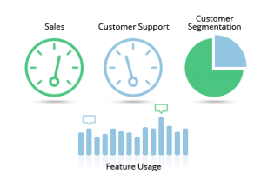








Who are using Hadoop?
Social
User Tracking & Engagement
Homeland Security
eCommerce
Financial Services
Real Time Search
https://wiki.apache.org/hadoop/PoweredBy

Slide 55
Hadoop Resources
Apache Hadoop Documentation:
http://hadoop.apache.org/docs/current/
Data Intensive Text Processing with Map-Reduce
http://lintool.github.io/MapReduceAlgorithms/
Hadoop Definitive Guide:
http://www.amazon.com/Hadoop-Definitive-Guide-Tom-White/dp/1449311520

Slide 56
后续内容
HDFS
MapReduce
HBase

Slide 57
HDFS Hadoop Distributed File System

Slide 58
HDFS Outline
Motivation
Architecture and Concepts
Inside
User Interface

Slide 59
Motivation Questions
Problem 1: Data is too big to store on one machine.
HDFS: Store the data on multiple machines!

Slide 60
Motivation Questions
Problem 2: Very high end machines are too expensive
HDFS: Run on commodity hardware!

Slide 61
Motivation Questions
Problem 3: Commodity hardware will fail!
HDFS: Software is intelligent enough to handle hardware failure!
Notes:
1%-10%-100%

Slide 62
Motivation Questions
Problem 4: What happens to the data if the machine stores the data fails?
HDFS: Replicate the data!

Slide 63
Motivation Questions
Problem 5: How can distributed machines organize the data in a coordinated way?
HDFS: Master-Slave Architecture!

Slide 64
HDFS Architecture: Master-Slave
Master
Name Node: Controller
File System Name Space Management
Block Mappings
Data Node: Work Horses
Block Operations
Replication
Secondary Name Node:
Checkpoint node
Name Node (NN)
Secondary Name Node (SNN)
Data Node (DN)
Slaves
Single Rack Cluster

Slide 65
Distributed File System
Chunk servers
File is split into contiguous chunks
Typically each chunk is 16-64MB
Each chunk replicated (usually 2x or 3x)
Try to keep replicas in different racks
Master node
a.k.a. Name Node in Hadoop’s HDFS
Stores metadata about where files are stored
Might be replicated
Client library for file access
Talks to master to find chunk servers
Connects directly to chunk servers to access data

Slide 66
Distributed File System
Reliable distributed file system
Data kept in “chunks” spread across machines
Each chunk replicated on different machines
Seamless recovery from disk or machine failure
C₀
C₁
D₀
C₁
C₂
C₅
C₀
C₅
…
C₅
Chunk server 1
C₂
C₅
Chunk server 2
C₃
D₀
Chunk server 3
D₁
D₀
Chunk server N
C₂
Bring computation directly to the data!
Chunk servers also serve as compute servers
Notes:
66

Slide 67
HDFS Architecture: Master-Slave
Multiple-Rack Cluster
Switch
Switch
Name Node (NN)
Secondary Name Node (SNN)
Data Node (DN)
Data Node (DN)
Data Node (DN)
Rack 1
Rack 2
. . .
Rack N

Slide 68
HDFS Architecture: Master-Slave
Multiple-Rack Cluster
Reliable Storage
Switch
Switch
I know all blocks and replicas!
NN will replicate lost blocks in another node ☺
Name Node (NN)
Secondary Name Node (SNN)
Data Node (DN)
Data Node (DN)
Data Node (DN)
Rack 1
Rack 2
. . .
Rack N

Slide 69
HDFS Architecture: Master-Slave
Multiple-Rack Cluster
Rack Awareness
Switch
Switch
I know the topology of the cluster!
NN will replicate lost blocks across racks ☺
Name Node (NN)
Secondary Name Node (SNN)
Data Node (DN)
Data Node (DN)
Data Node (DN)
Rack 1
Rack 2
. . .
Rack N

Slide 70
HDFS Architecture: Master-Slave
Multiple-Rack Cluster
Switch
Switch
Do not ask me, I am down ☹
Single Point of Failure
Name Node (NN)
Secondary Name Node (SNN)
Data Node (DN)
Data Node (DN)
Data Node (DN)
Rack 1
Rack 2
. . .
Rack N

Slide 71
HDFS Architecture: Master-Slave
Multiple-Rack Cluster
How about network performance?
Switch
Switch
Keep bulky communication within a rack!
Name Node (NN)
Secondary Name Node (SNN)
Data Node (DN)
Data Node (DN)
Data Node (DN)
Rack 1
Rack 2
. . .
Rack N

Slide 72
HDFS Inside: Name Node
Name Node
Snapshot of FS
Edit log: record changes to FS
Filename | Replication factor | Block ID
File 1 | 3 | [1, 2, 3]
File 2 | 2 | [4, 5, 6]
File 3 | 1 | [7,8]
Data Nodes
1, 2, 5, 7,
4, 3
1, 5, 3,
2, 8, 6
1, 4, 3,
2, 6

Slide 73

HDFS Inside: Name Node
Name Node
Periodically
Secondary Name Node
FS image
FS image
Edit log
Edit log
House Keeping
Backup NN Meta Data
Reply
(Control Info.
Embedded)
Data Nodes
Notes:
Heart beating every 3 seconds. If NN does not hear from DN in 10 mins, it starts to replicate the blocks

Slide 74
HDFS Inside: Blocks
Q: Why do we need the abstraction “Blocks” in addition to “Files”?
Reasons:
File can be larger than a single disk
Block is of fixed size, easy to manage and manipulate
Easy to replicate and do more fine grained load balancing

Slide 75
HDFS Inside: Blocks
HDFS Block size is by default 64 MB, why it is much larger than regular file system block?
Reasons:
Minimize overhead: disk seek time is almost constant
Example: seek time: 10 ms, file transfer rate: 100MB/s, overhead (seek time/a block transfer time) is 1%, what is the block size?
100 MB (HDFS-> 128 MB)
Notes:
HDFS block is 32K times larger than regular file system

Slide 76
HDFS Inside: Read
1
Name Node
Client
2
3
4
DN1
DN2
DN3
. . .
DNn
Client connects to NN to read data
NN tells client where to find the data blocks
datanodes are sorted according to their proximity to the client.
Client reads blocks directly from data nodes (without going through NN)
In case of node failures, client connects to another node that serves the missing block
Notes:
Analogy: Name Node is like the Index cards in library. When you borrow a book, go to find its index in the central place and then go to book shelves and find those books

Slide 77
HDFS Inside: Read
Q: Why does HDFS choose such a design for read? Why not ask client to read blocks through NN?
Reasons:
Prevent NN from being the bottleneck of the cluster
Allow HDFS to scale to large number of concurrent clients
Spread the data traffic across the cluster

Slide 78
HDFS Inside: Read
Q: Given multiple replicas of the same block, how does NN decide which replica the client should read?
HDFS Solution:
Rack awareness based on network topology

Slide 79
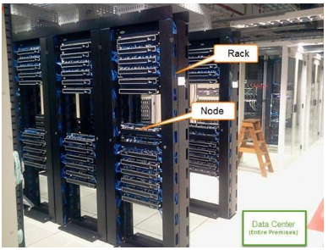
HDFS Topology

Slide 80
HDFS Inside: Network Topology
The critical resource in HDFS is bandwidth
the rate at which we can transfer data between nodes
distance is defined based on that
Measuring bandwidths between any pair of nodes is too complex and does not scale
Basic Idea:
Processes on the same node
Different nodes on the same rack
Nodes on different racks in the same
data center (cluster)
Nodes in different data centers
Bandwidth becomes more and more
Notes:
scarece

Slide 81
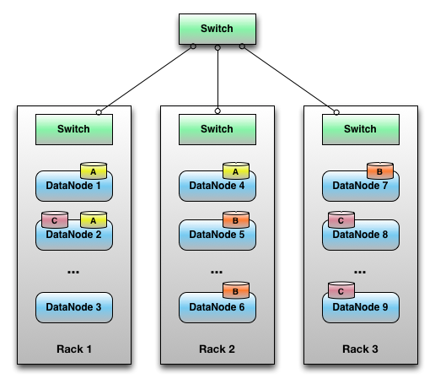
Hierarchical Topology

Slide 82
HDFS Inside: Network Topology
HDFS takes a simple approach:
See the network as a tree
Distance between two nodes is the sum of their distances to their closest common ancestor
Rack 1
Rack 2
Rack 3
Rack 4
n1
n3
n5
n7
n2
n4
n6
n8
Data center 1
Data center 2
Notes:
Do a short excise

Slide 83
HDFS Inside: Network Topology
What are the distance of the following pairs:
Dist (d1/r1/n1, d1/r1/n1)=
Dist(d1/r1/n1, d1/r1/n2)=
Dist(d1/r1/n1, d1/r2/n3)=
Dist(d1/r1/n1, d2/r3/n6)=
0
2
4
6
Rack 1
Rack 2
Rack 3
Rack 4
n1
n3
n5
n7
n2
n4
n6
n8
Data center 1
Data center 2
Notes:
Do a short excise

Slide 84
HDFS Inside: Write
1
Name Node
Client
2
4
3
DN1
DN2
DN3
. . .
DNn
Client connects to NN to write data
NN tells client write these data nodes
Client writes blocks directly to data nodes with desired replication factor
In case of node failures, NN will figure it out and replicate the missing blocks
Notes:
Q: what happens if a node fails during write?

Slide 85
HDFS Inside: Write
Q: Where should HDFS put the three replicas of a block? What tradeoffs we need to consider?
Tradeoffs:
Reliability
Write Bandwidth
Read Bandwidth
Q: What are some possible strategies?

Slide 86


HDFS Inside: Write
Replication Strategy vs Tradeoffs
 | Reliability | Write Bandwidth | Read Bandwidth
Put all replicas on one node
Put all replicas on different racks

Slide 87

HDFS Inside: Write
Replication Strategy vs Tradeoffs
 | Reliability | Write Bandwidth | Read Bandwidth
Put all replicas on one node
Put all replicas on different racks
HDFS: 1-> same node as client 2-> a node on different rack 3-> a different node on the same rack as 2

Slide 88
HDFS
Hadoop: Setting up a Single Node Cluster.
https://hadoop.apache.org/docs/stable/hadoop-project-dist/hadoop-common/SingleCluster.html
Command Line: Hadoop FS Shell
https://hadoop.apache.org/docs/r2.4.1/hadoop-project-dist/hadoop-common/FileSystemShell.html

Slide 89
Summary
Big Data and Hadoop background
What and Why about Hadoop
4 V challenge of Big Data
Hadoop Distributed File System (HDFS)
Motivation: guide Hadoop design
Architecture: Single rack vs Multi-rack clusters
Reliable storage, Rack-awareness, Throughput
Inside: Name Node file system, Read, Write
Interface: Web and Command line

Slide 90
What is BigTable?
“A BigTable is a sparse, distributed, persistent multidimensional sorted map. The map is indexed by a row key, a column key, and a timestamp; each value in the map is an uninterpreted array of bytes.”
(row:string, column:string, time:int64) -> string

Slide 91
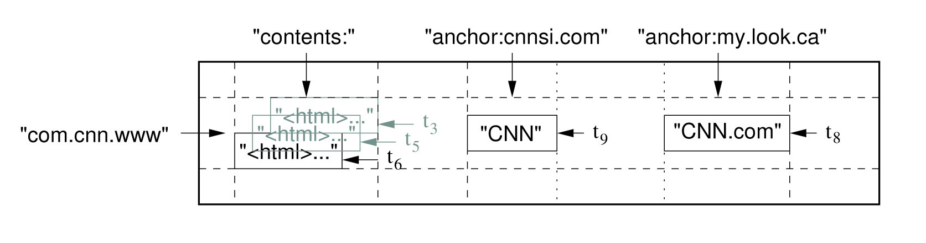
Motivating example
Lots of semi-structured data
Enormous scale

Slide 92
Why?
You often need more than a file system
Cf. Windows Vista
Do you need a full DBMS?
Few DBMS’s support the requisite scale
Most DBMS’s require very expensive infrastructure
Google had highly optimized lower-level systems that could be exploited
GFS, Chubby, MapReduce, job scheduling
DBMS’s provide more than Google needed
E.g., full transactions, SQL

Slide 93
Relative to a DBMS, BigTable provides …
- Simplified data retrieval mechanism
(row, column, time:) -> string only
No relational operators
- Atomic updates only possible at row level
+ Arbitrary number of columns per row
+ Arbitrary data type for each column
Designed for Google’s application set
Provides extremely large scale (data, throughput) at extremely small cost

Slide 94
Physical representation of data
A logical “table” is divided into multiple tablets
Each tablet is one or more SSTable files in GFS
Each tablet stores an interval of table rows
Rows are lexicographically ordered (by key)
If a tablet grows beyond a certain size, it is split into two new tablets

Slide 95
Software structure of a BigTable cell
One master server
Communicates only with tablet servers
Multiple tablet servers
Perform actual client accesses
Chubby lock service holds metadata (e.g., the location of the root metadata tablet for the table ), handles master election
How?
GFS servers provide underlying storage

Slide 96
High-level structure
BigTable Cell
BigTable Client
BigTable Client Library
BigTable Master
Performs metadata ops and load balancing
BigTable Tablet Server
BigTable Tablet Server
Serves data
Serves data
Cluster scheduling system
GFS
Chubby
Handles failover, monitoring
Holds tablet data, logs
Holds metadata, handles master election

Slide 97
A few implementation notes
Finding the tablet holding the row you want
Hierarchical metadata tablets
Writing
Append-only log held in GFS
A million and one details
Locality groups
Compression
Caching
Bloom filters
Commit log implementation
Tablet recovery

Slide 98
后续内容
HDFS
MapReduce (看另外一个ppt)
HBase

Slide 99
后续内容
HDFS
MapReduce (看另外一个ppt)
HBase

Slide 100
初识HBase
HBase 是一个面向列式存储的分布式数据库，其设计思想来源于 Google 的 BigTable 论文。
HBase 底层存储基于 HDFS 实现，集群的管理基于 ZooKeeper 实现。
HBase 良好的分布式架构设计为海量数据的快速存储、随机访问提供了可能，基于数据副本机制和分区机制可以轻松实现在线扩容、缩容和数据容灾。
是大数据领域中 Key-Value 数据结构存储最常用的数据库方案。

Slide 101
Hbase理论基础
HDFS：分布式文件系统
HBASE：分布式数据库系统

Slide 102
SQL- NoSQL
SQL关系数据库：
MySQL：行存储
定义表结构
每个列所占用的存储空间
ID | name | age | 级别
001 | Zhang san | 19 | 实习生
003 | Li si | 24 | 中级工程师

Slide 103
稀疏表存储
ID | name | age | 级别
001 | Zhang san | 19 | 实习生
003 | Li si | 24 | 中级工程师
稀疏表通常会有很多列，但是每一行有值的列又比较少
把所有列的数据放在一个文件中（也就是传统的按行存储）
每个列的数据单独分开存在一个文件中（按列存储）
ID | name | age | 级别 | 薪水
001 | Zhang san | 19 | 实习生
003 | Li si | 24 |  | 5000
Key | value
001 | Name:Zhang san
001 | Age：19
001 | 级别：实习生
003 | Age: 24
003 | Name： Li si
003 | 薪水：5000
Notes:
HBase本身的设计目标是支持稀疏表，而稀疏表通常会有很多列，但是每一行有值的列又比较少。
如果不使用Column Family的概念，那么有两种设计方案：
1.把所有列的数据放在一个文件中（也就是传统的按行存储）。那么当我们想要访问少数几个列的数据时，需要遍历每一行，读取整个表的数据，这样子是很低效的。
2.把每个列的数据单独分开存在一个文件中（按列存储）。那么当我们想要访问少数几个列的数据时，只需要读取对应的文件，不用读取整个表的数据，读取效率很高。
MySQL和HBase中存储差异（和真实的情况还有差距），可以看到即使第二条记录的“级别”字段为空，MySQL依然会为该字段保留空间，因为后续有可能会有update语句来更新该记录，补上“级别”内容。而HBase则是把每一列都看做是一条记录，row+列名作为key，data作为value，依次存放。假如某一行的某一个列没有数据，则直接跳过该列。对于稀疏矩阵的大表，HBase能节省空间。

Slide 104
稀疏表存储
Key | value
001 | Name:Zhang san
001 | Age：19
001 | 级别：实习生
003 | Li si
003 | Name： Li si
003 | 薪水：5000
稀疏表通常会有很多列，这会导致文件数量特别多，这本身会影响文件系统的效率
Notes:
2. 然而，由于稀疏表通常会有很多列，这会导致文件数量特别多，这本身会影响文件系统的效率。

Slide 105
Hbase数据存储方式
 | 列族 Base |  | 列族 work
行键 | name | age | 级别 | 薪水
001 | Zhang san | 19 | 实习生
003 | Li si | 24 |  | 5000
列族 Column Family的提出就是为了在上面两种方案中做一个折中
HBase中将一个Column Family中的列存在一起，而不同Column Family的数据则分开
访问少数几个列时，只读取尽量少的数据
Key | value
001 | Name:Zhang san
001 | Age：19
001 | 级别：实习生
003 | Age: 24
003 | Name： Li si
003 | 薪水：5000
Key |  | value
001 | Base | Name:Zhang san
001 | Base | Age：19
001 | Work | 级别：实习生
003 | Base | Age: 24
003 | Base | Name： Li si
003 | Work | 薪水：5000
Notes:
Column Family的提出就是为了在上面两种方案中做一个折中。HBase中将一个Column Family中的列存在一起，而不同Column Family的数据则分开。 由于在HBase中Column Family的数量通常很小，同时HBase建议把经常一起访问的比较类似的列放在同一个Column Family中，这样就可以在访问少数几个列时，只读取尽量少的数据。

Slide 106
HBase 插入删除
Key |  | value | 时间戳
001 | Base | Name:Zhang san | 12:01
001 | Base | Age：19 | 12:01
001 | Work | 级别：实习生 | 12:03
003 | Base | Age: 24 | 12:04
003 | Base | Name： Li si | 12:05
003 | Work | 薪水：5000 | 12:06
时间标签
HBase归档
增加一条数据
删除一条数据
Key |  | value | 时间戳
001 | Base | Name:Zhang san | 12:01
001 | Base | Age：19 | 12:01
001 | Work | 级别：实习生 | 12:03
003 | Base | Age: 24 | 12:04
003 | Base | Name： Li si | 12:05
003 | Work | 薪水：5000 | 12:06
001 | Base | Age：29 | 12:07
Key |  | value | 时间戳
001 | Base | Name:Zhang san | 12:01
001 | Base | Age：19 | 12:01
001 | Work | 级别：实习生 | 12:03
003 | Base | Age: 24 | 12:04
003 | Base | Name： Li si | 12:05
003 | Work | 薪水：5000 | 12:06
001 | Base | Age：29 | 12:07
001 | Base | Age： | 12:08

Slide 107
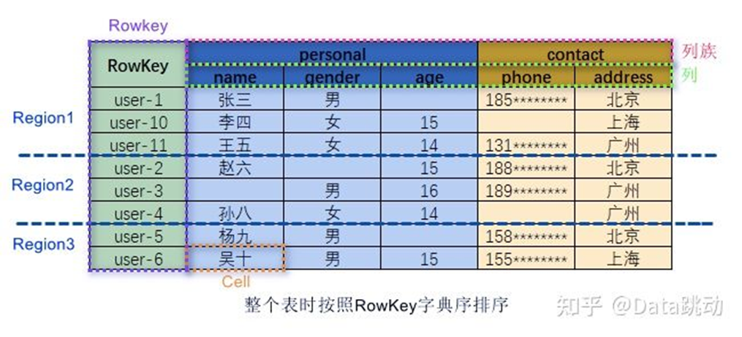

HBase 数据模型
HBase 表中，一条数据拥有一个全局唯一的键(RowKey)和任意数量的列(Column)，一列或多列组成一个列族，HBase 会将表按主键划分为多个 Region 存储在不同 Region Server 上，以完成数据的分布式存储和读取。

Slide 108
Column Family
Column Family 即列族，HBase 基于列划分数据的物理存储，一个列族可以包含包意多列。
一般同一类的列会放在一个列族中，每个列族都有一组存储属性：
是否应该缓存在内存中；
数据如何被压缩或行键如何编码等。
HBase 在创建表的时候就必须指定列族。HBase的列族不是越多越好，官方荐一个表的列族数量最好小于或者等于3，过多的列族不利于 HBase 数据的管理和索引。

Slide 109
RowKey
RowKey的概念与关系型数据库中的主键相似，HBase 使用 RowKey 来唯一标识行数据。
访问 HBase 数据的方式有三种:
基于 RowKey的单行查询；
基于RowKey的范围查询；
全表扫描查询。

Slide 110
Region
HBase 将表中的数据基于 RowKey 的不同范围划分到不同 Region 上，每个Region负责一定范围的数据存储和访问。
表开始只有一个 Region，随着数据增加，Region 不断增大，当增大到一个阀值的时候，Region 就会等分成两个新的 Region。
Region 是 HBase 中分布式存储和负载均衡的最小单元，不同的 Region 可以分布在不同的 HRegion Server上，但同一个Hregion不会拆分到多个Hregion Server上的
由于数据被划分到不同的 Region上，每个 Region 都可以独立地进行写入和查询。

Slide 111
TimeStamp
TimeStamp 是实现 HBase 多版本的关键。在HBase 中，使用不同 TimeStamp 来标识相同RowKey对应的不同版本的数据。
相同 RowKey的数据按照 TimeStamp 倒序排列。默认查询的是最新的版本，当然用户也可以指定 TimeStamp 的值来读取指定版本的数据。

Slide 112
HBase 基本特征
NoSQL数据库
一行记录由一个RowKey和一个或多个的列以及它的值所组成。先有列族后有列。
HBase的增删改记录都有「版本」，默认以时间戳的方式实现。
RowKey散列设计，这样避免热点数据分布在同一 HRegionServer中。

Slide 113
HBase特点(1/2)
易扩展
Hbase 的扩展性主要体现在两个方面，一个是基于运算能力（RegionServer） 的扩展，通过增加 RegionSever 节点的数量，提升 Hbase 上层的处理能力。
另一个是基于存储能力的扩展（HDFS），通过增加 DataNode 节点数量对存储层的进行扩容，提升 HBase 的数据存储能力。
海量存储
HBase 作为一个开源的分布式 Key-Value 数据库，其主要作用是面向 PB 级别数据的实时入库和快速随机访问。这主要源于上述易扩展的特点，使得 HBase 通过扩展来存储海量的数据。

Slide 114
HBase特点(2/2)
高可靠性
WAL 机制保证了数据写入时不会因集群异常而导致写入数据丢失，Replication 机制保证了在集群出现严重的问题时，数据不会发生丢失或损坏。而且 Hbase 底层使用 HDFS，HDFS 本身也有备份。
稀疏性
在 HBase 的列族中，可以指定任意多的列，为空的列不占用存储空间，表可以设计得非常稀疏。
Notes:
WAL全称是write ahead log

Slide 115
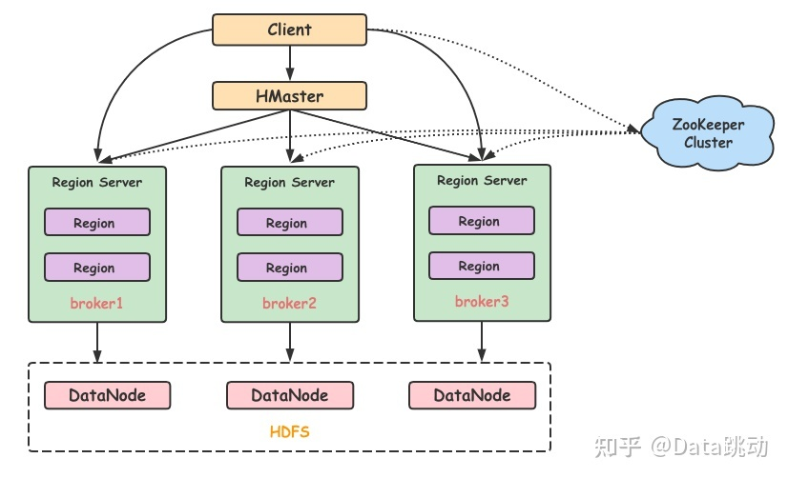

HBase体系结构
Notes:
模块组成
HBase 可以将数据存储在本地文件系统，也可以存储在 HDFS 文件系统。在生产环境中，HBase 一般运行在 HDFS 上，以 HDFS 作为基础的存储设施。HBase 通过 HBase Client 提供的 Java API 来访问 HBase 数据库，以完成数据的写入和读取。HBase 集群主由HMaster、Region Server 和 ZooKeeper 组成。

Slide 116
HMaster
负责管理 RegionServer，实现其负载均衡；
管理和分配 Region，比如在 Region split时分配新的 Region，在 RegionServer 退出时迁移其内的 Region 到其他 RegionServer上；
管理namespace和table的元数据（实际存储在HDFS上）；
权限控制（ACL）

Slide 117
RegionServer
存放和管理本地 Region；
读写HDFS，管理Table中的数据；
Client 从 HMaster 中获取元数据，找到 RowKey 所在的 RegionServer 进行读写数据。

Slide 118
ZooKeeper
存放整个 HBase集群的元数据以及集群的状态信息；
实现HMaster主从节点的failover。

Slide 119
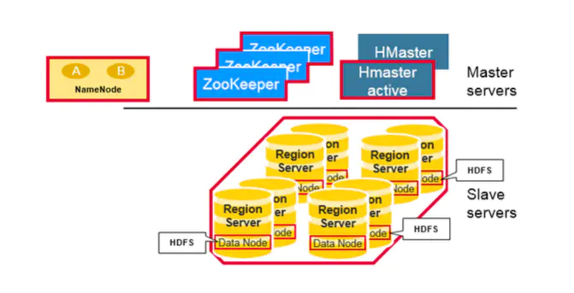
HBase 存储基本架构
Master/Slave架构
属于Hadoop生态系统
HMaster节点、HRegionServer节点、ZooKeeper集群
HDFS的NameNode、DataNode等
Notes:
HBase采用Master/Slave架构搭建集群，它隶属于Hadoop生态系统，由以下类型节点组成：HMaster节点、HRegionServer节点、ZooKeeper集群，而在底层，它将数据存储于HDFS中，因而涉及到HDFS的NameNode、DataNode等
Region Server，负责处理数据的读写请求，客户端请求数据时直接和 Region Server 交互。
HBase Master，负责 Region 的分配，DDL(创建，删除 table)等操作。
Zookeeper，作为 HDFS 的一部分，负责维护集群状态。
黄色的部分：Hadoop NameNode 维护了所有 HDFS 物理 data block 的元信息。
其中HMaster节点用于：管理HRegionServer，实现其负载均衡。
1）管理和分配HRegion，比如在 HRegion split 时分配新的 HRegion；在HRegionServer退出时迁移其内的 HRegion 到其他 HRegionServer 上。
2）实现 DDL 操作（Data Definition Language，namespace 和 table 的增删改，column familiy 的增删改等）。
管理 namespace 和 table 的元数据（实际存储在HDFS上）。
权限控制（ACL）。
3）HRegionServer节点用于：存放和管理本地 HRegion。 读写 HDFS，管理 Table 中的数据。
Client 直接通过 HRegionServer 读写数据（从HMaster中获取元数据，找到RowKey所在的 HRegion/HRegionServer 后）。
ZooKeeper集群是协调系统，用于：存放整个 HBase集群的元数据以及集群的状态信息。
实现HMaster主从节点的 failover。

Slide 120
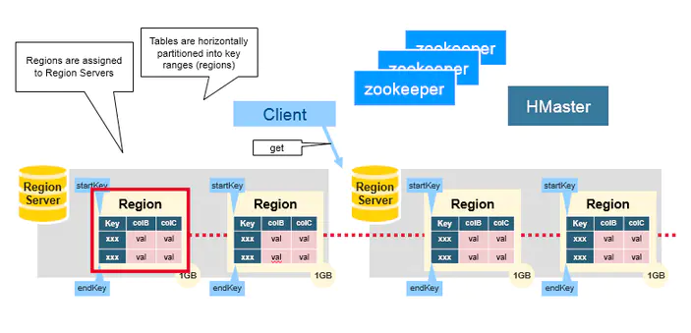
HBase 存储架构： Regions 和 HBase Master
Notes:
HBase 使用 RowKey 将表水平切割成多个 HRegion，
从 HMaster 的角度，每个HRegion 都纪录了它的 StartKey 和 EndKey（第一个 HRegion 的 StartKey 为空，最后一个 HRegion 的 EndKey 为空），由于 RowKey 是排序的，因而 Client可以通过 HMaster 快速的定位每个 RowKey 在哪个 HRegion 中。
需要注意的是：这里HRegion 由 HMaster 分配到相应的 HRegionServer 中，然后由 HRegionServer 负责 HRegion 的启动和管理，和 Client 的通信，负责数据的读(使用HDFS)。每个 HRegionServer 可以同时管理1000个左右的HRegion

Slide 121
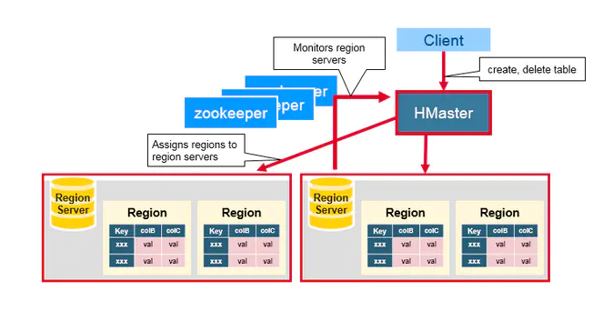
再议HMaster
协调HRegionServer
DDL 即创建、删除、修改 Table
Notes:
HMaster 没有单点故障问题，可以启动多个 HMaster，通过 ZooKeeper 的 Master Election 机制保证同时只有一个 HMaster 出于 Active 状态，其他的 HMaster 则处于热备份状态。一般情况下会启动两个 HMaster，非 Active 的 HMaster 会定期的和Active HMaster 通信以获取其最新状态，从而保证它是实时更新的，因而如果启动了多个 HMaster 反而增加了 Active HMaster 的负担。前文已经介绍过了 HMaster 的主要用于 HRegion 的分配和管理，DDL(Data Definition Language，既Table的新建、删除、修改等)的实现等，
既它主要有两方面的职责：
1，协调HRegionServer
启动时 HRegion 的分配，以及负载均衡和修复时 HRegion 的重新分配。
监控集群中所有 HRegionServer 的状态(通过 Heartbeat 和监听 ZooKeeper 中的状态)。
Admin职能
2，创建、删除、修改 Table 的定义。

Slide 122
HBase 架构要素之ZooKeeper
ZooKeeper 为 HBase 集群提供协调服务
ZooKeeper 集群本身使用一致性协议(PAXOS协议)保证每个节点状态的一致性
Notes:
1，ZooKeeper 为 HBase 集群提供协调服务，它管理着 HMaster 和 HRegionServer 的状态(available/alive等)，并且会在它们宕机时通知给 HMaster，从而 HMaster 可以实现 HMaster 之间的 failover，或对宕机的 HRegionServer 中的 HRegion 集合的修复(将它们分配给其他的 HRegionServer)。ZooKeeper 集群本身使用一致性协议(PAXOS协议)保证每个节点状态的一致性。
2，ZooKeeper协调集群所有节点的共享信息，在HMaster和HRegionServer连接到ZooKeeper后创建Ephemeral节点，并使用Heartbeat机制维持这个节点的存活状态，如果某个Ephemeral节点实效，则HMaster会收到通知，并做相应的处理。

Slide 123
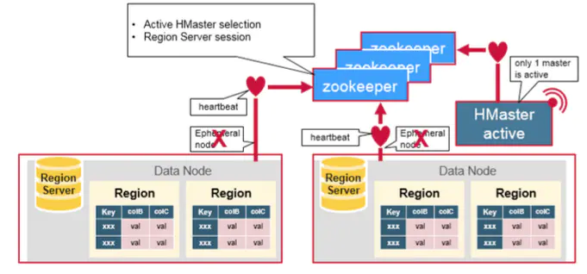
理解心跳
Notes:
Zookeeper 用来协调分布式系统中集群状态信息的共享。Region Servers 和 在线 HMaster(active HMaster)和 Zookeeper 保持会话(session)。Zookeeper 通过心跳检测来维护所有临时节点(ephemeral nodes)。
每个 Region Server 都会创建一个 ephemeral 节点。HMaster 会监控这些节点来发现可用的 Region Servers，同样它也会监控这些节点是否出现故障。 HMaster 们会竞争创建 ephemeral 节点，而 Zookeeper 决定谁是第一个作为在线 HMaster，保证线上只有一个 HMaster。在线 HMaster(active HMaster) 会给 Zookeeper 发送心跳，不在线的待机 HMaster (inactive HMaster) 会监听 active HMaster 可能出现的故障并随时准备上位。 如果有一个 Region Server 或者 HMaster 出现故障或各种原因导致发送心跳失败，它们与 Zookeeper 的 session 就会过期，这个 ephemeral 节点就会被删除下线，监听者们就会收到这个消息。Active HMaster 监听的是 region servers 下线的消息，然后会恢复故障的 region server 以及它所负责的 region 数据。而 Inactive HMaster 关心的则是 active HMaster 下线的消息，然后竞争上线变成 active HMaster。
点评：这一段非常重要，涉及到分布式系统设计中的一些核心概念，包括集群状态、一致性等。可以看到 Zookeeper 是沟通一切的桥梁，所有的参与者都和 Zookeeper 保持心跳会话，并从 Zookeeper 获取它们需要的集群状态信息，来管理其它节点，转换角色，这也是分布式系统设计中很重要的思想，由专门的服务来维护分布式集群状态信息。

Slide 124
HBase 存储的架构（获取数据）
HBase中region分布在不同的regionserver上
client端通过meta表来定位数据在在哪个regionserver的region上，获取数据
数据不一定在该regionserver本地保存，每个region知道自己对应的数据在HDFS的哪些数据块上，最后通过访问HDFS来获取数据
数据的读写完全是通过RPC来实现
当一个regionserver挂了，region可以快速切换到别regionserver上
某个regionserver挂掉之后，master将故障机器上的regions调度到别的regionserver上，regionserver通过回放HLog来恢复region的数据，恢复成功后region重新上线

Slide 125
HBase 存储架构（索引）
HBase的读写都经过Zookeeper去拉取meta数据，定位到对应的HRegion，然后找到HRegionServer
zookeeper不存储meta表，meta表放到regionserver里的region存储的，相当于其他表的索引，而zookeeper放的是meta表的索引，相当于索引的索引，也就是二层索引
hbase能支持海量数据快速查找的一个原因，也就是咱索引了又索引，查找快还有一个原因就是数据按rowkey字典序排序了，既然是排好序的数据，那二分法查找，时间复杂度是logN

Slide 126
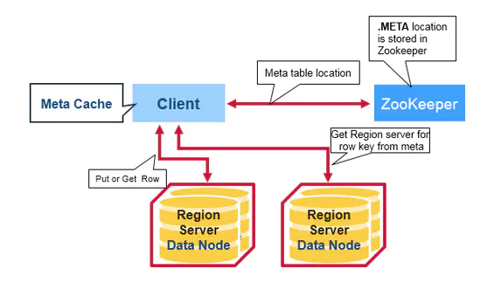
Hbase之数据流
Notes:
读和写操作 有一个特殊的 HBase Catalog 表叫 Meta table(它其实是一张特殊的 HBase 表)， 当 HBase 第一次读或者写操作到来时：包含了集群中所有 regions 的位置信息。Zookeeper 保存了这个 Meta table 的位置。
客户端从 Zookeeper 那里获取是哪一台 Region Server 负责管理 Meta table。
客户端会查询那台管理 Meta table 的 Region Server，进而获知是哪负责管理本次数据请求所需要的 rowkey。客户端会缓存这个信息，以及 Meta table 的位置信息本身。一台 Region Server
然后客户端回去访问那台 Region Server，获取数据。
对于以后的的读请求，客户端可以从缓存中直接获取 Meta table 的位置信息(在哪一台 Region Server 上)，以及之前访问过的 rowkey 的位置信息(哪一台 Region Server 上)，除非因为 Region 被迁移了导致缓存失效。这时客户端会重复上面的步骤，重新获取相关位置信息并更新缓存。
点评：客户端读写数据，实际上分了两步：第一步是定位，从 Meta table 获取 rowkey 属于哪个 Region Server 管理;第二步再去相应的 Region Server 读写数据。这里涉及到了两个 Region Server，要理解它们各自的角色功能。关于 Meta table 下面会详细介绍。

Slide 127
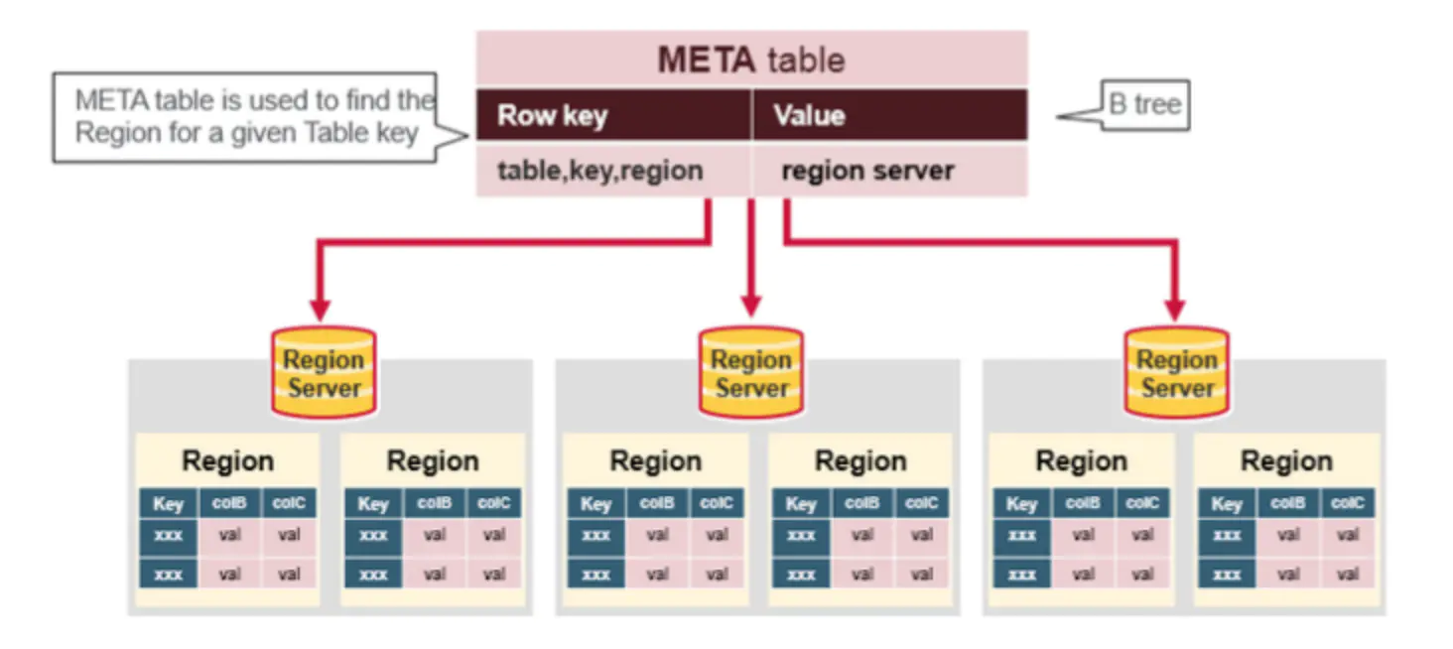
理解Meta Table
Notes:
HBase Meta Table Meta table 是一个特殊的 HBase table，它保存了系统中所有的 region 列表。这张 table 类似一个 b-tree，结构大致如下：
Key：table, region start key, region id
Value：region server

Slide 128
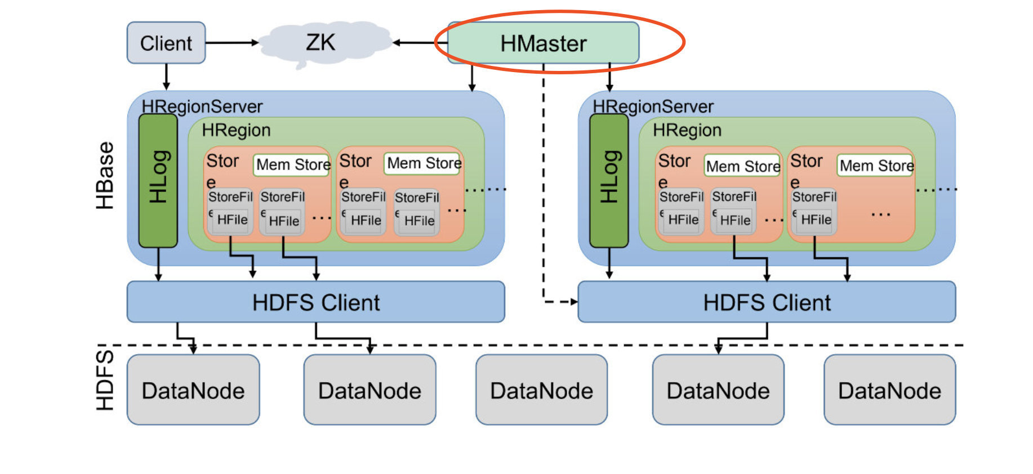
HBase 存储架构-与HDFS的交互

Slide 129
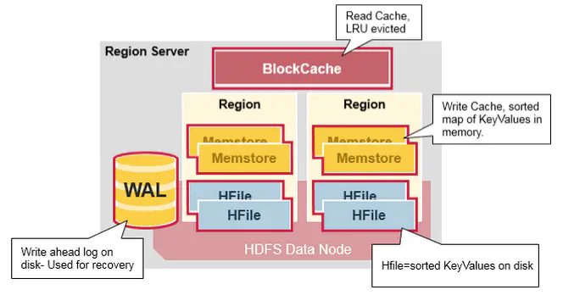
解析 HRegionServer的机制
WAL 即 Write Ahead Log
BlockCache 读缓存
Hregion
Store->MemStore: StoreFile
Notes:
1，WAL 即 Write Ahead Log，在早期版本中称为 HLog，它是 HDFS 上的一个文件，如其名字所表示的，所有写操作都会先保证将数据写入这个 Log 文件后，才会真正更新 MemStore（内存），最后写入 HFile （硬盘）中。采用这种模式，可以保证HRegionServer 宕机后，我们依然可以从该 Log 文件中读取数据，Replay 所有的操作，而不至于数据丢失。这个 Log 文件会定期 Roll 出新的文件而删除旧的文件(那些已持久化到 HFile 中的 Log 可以删除)。WAL 文件存储在 /hbase/WALs/${HRegionServer_Name} 的目录中。一般一个 HRegionServer 只有一个 WAL 实例，也就是说一个 HRegionServer 的所有 WAL 写都是串行的(就像 log4j 的日志写也是串行的)，这当然会引起性能问题，因而在HBase 1.0之后，通过HBASE-5699实现了 多个WAL并行写(MultiWAL) ，该实现采用HDFS的多个管道写，以单个HRegion为单位。关于 WAL 可以参考 Wikipedia 的 Write-Ahead Logging。
2，BlockCache 是一个读缓存（读性能的关键在于缓存），即“引用局部性”原理（也应用于 CPU，分空间局部性和时间局部性，空间局部性是指 CPU 在某一时刻需要某个数据，那么有很大的概率在一下时刻它需要的数据在其附近；时间局部性是指某个数据在被访问过一次后，它有很大的概率在不久的将来会被再次的访问），将数据预读取到内存中，以提升读的性能。
3，HRegion 是一个 Table 中的一个 Region 在一个 HRegionServer中的表达。一个Table 可以有一个或多个 Region，他们可以在一个相同的 HRegionServer 上，也可以分布在不同的 HRegionServer 上，一个 HRegionServer 可以有多个 HRegion，他们分别属于不同的 Table。HRegion 由多个 Store(HStore) 构成，每个 HStore 对应了一个 Table 在这个 HRegion 中的一个 Column Family（所以同属同一个 Column Family 的列必定存在同一个 HRegion 上），即每个 Column Family 就是一个集中的存储单元，因而最好将具有相近 IO 特性的 Column 存储在一个 Column Family，以实现高效读取(数据局部性原理，可以提高缓存的命中率)。HStore 是HBase 中存储的核心，它实现了读写 HDFS 功能，一个 HStore 由一个 MemStore 和0个或多个 StoreFile 组成。
4, MemStore 是一个写缓存 (In Memory Sorted Buffer) ，所有数据的写在完成 WAL 日志写后，会写入 MemStore 中，由 MemStore 根据一定的算法将数据 Flush 到地层 HDFS 文件中 (HFile)，通常每个 HRegion 中的每个 Column Family 有一个自己的MemStore。
5, HFile(StoreFile) 用于存储 HBase 的数据 (Cell/KeyValue)。在 HFile 中的数据是按RowKey、Column Family、Column排序，相同的 Cell(即这三个值都一样)，则按timestamp倒序排列。

Slide 130
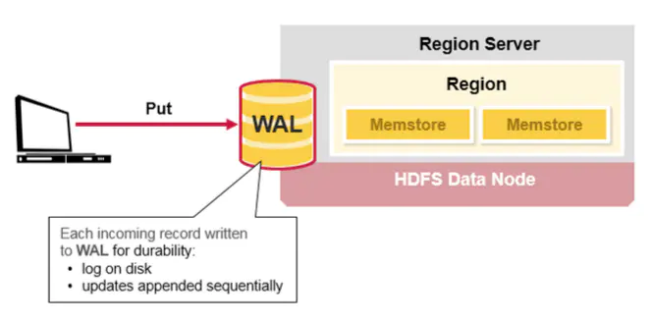
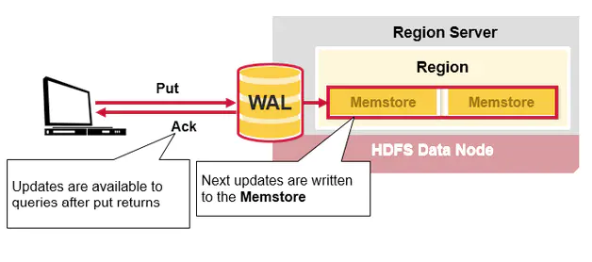
HRegion Server :写机制
找到哪一个HRegionServer
写入 WAL 日志
找到 HStore 的 MemStore并写入
当 MemStore 满后会 Flush 成一个新的 StoreFile(底层实现是HFile)
Notes:
1，当客户端发起一个 Put 请求时，首先它从 hbase:meta 表中查出该 Put 数据最终需要去的 HRegionServer。然后客户端将 Put 请求发送给相应的 HRegionServer，在 HRegionServer 中它首先会将该 Put 操作写入 WAL 日志文件中( Flush到磁盘中)。
2，写完 WAL 日志文件后，HRegionServer 根据 Put 中的 TableName 和 RowKey 找到对应的 HRegion，并根据 Column Family 找到对应的 HStore，并将 Put 写入到该 HStore 的 MemStore 中。此时写成功，并返回通知客户端。
3，每一次 Put/Delete 请求都是先写入到 MemStore 中，当 MemStore 满后会 Flush 成一个新的 StoreFile(底层实现是HFile)，即一个 HStore(Column Family) 可以有0个或多个 StoreFile(HFile)。有以下三种情况可以触发 MemStore 的 Flush 动作，需要注意的是 MemStore 的最小 Flush 单元是 HRegion 而不是单个 MemStore。（比如：当一个 MemStore 的大小超过了 hbase.hregion.memstore.flush.size 的大小，默认128MB。此时当前的 HRegion 中所有的 MemStore 会 Flush 到 HDFS 中。）

Slide 131
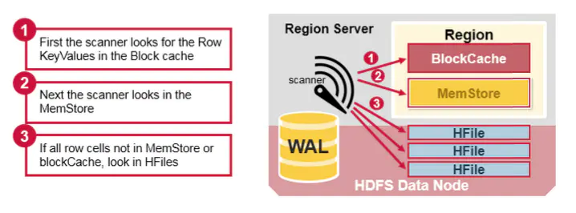
HRegion Server :读机制
BlockCache
MemStore
StoreFile(HFile)
Notes:
我们知道在 HBase 写时，相同 Cell(RowKey/ColumnFamily/Column相同) 并不保证在一起，甚至删除一个 Cell 也只是写入一个新的 Cell，它含有 Delete 标记，而不一定将一个 Cell 真正删除了，因而这就引起了一个问题，如何实现读的问题？要解决这个问题，我们先来分析一下相同的Cell 可能存在的位置：首先对新写入的 Cell，它会存在于 MemStore 中；然后对之前已经 Flush 到 HDFS 中的 Cell，它会存在于某个或某些 StoreFile(HFile) 中；最后，对刚读取过的 Cell，它可能存在于 BlockCache 中。既然相同的Cell可能存储在三个地方，在读取的时候只需要扫瞄这三个地方，然后将结果合并即可 (Merge Read)，在 HBase 中扫瞄的顺序依次是：BlockCache、MemStore、StoreFile(HFile)。

Slide 132
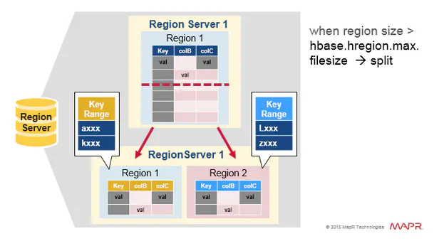
HRegion Split
两个新的 HRegion 会在同一个 HRegionServer 中创建
父 HRegion 会下线，而新的两个子 HRegion 会向 HMaster 注册上线
负载均衡的考虑
Notes:
最初，一个 Table 只有一个 HRegion，随着数据写入增加，如果一个 HRegion 到达一定的大小，就需要 Split 成两个 HRegion，这个大小由 hbase.hregion.max.filesize 指定，默认为10GB。当 split 时，两个新的 HRegion 会在同一个 HRegionServer 中创建，它们各自包含父 HRegion 一半的数据，当 Split 完成后，父 HRegion 会下线，而新的两个子 HRegion 会向 HMaster 注册上线，处于负载均衡的考虑，这两个新的 HRegion 可能会被 HMaster 分配到其他的 HRegionServer 中。

Slide 133
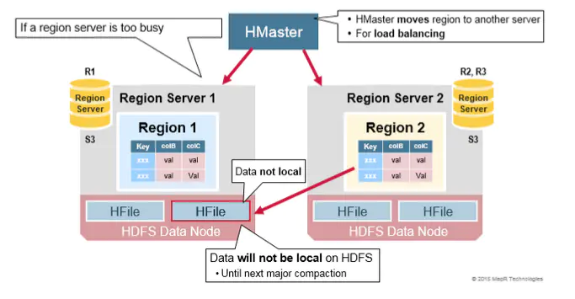
HRegion负载均衡
Hmaster 与其他的 HRegionServer的管理
Notes:
在 HRegion Split 后，两个新的 HRegion 最初会和之前的父 HRegion 在相同的 HRegionServer 上，出于负载均衡的考虑，HMaster 可能会将其中的一个甚至两个重新分配的其他的 HRegionServer中，此时会引起有些HRegionServer 处理的数据在其他节点上，直到下一次 Major Compaction （大合并）将数据从远端的节点移动到本地节点。

Slide 134
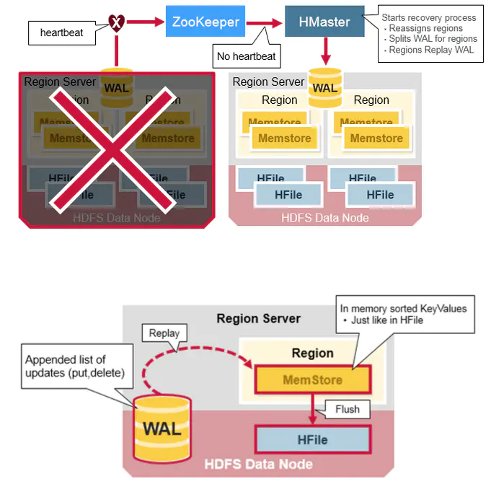
HRegionServer 宕机恢复
Heartbeat 停止
Hmaster识别
WAL重新执行
本节参考: https://www.jianshu.com/p/188caca648ab
Notes:
当一台 HRegionServer 宕机时，由于它不再发送 Heartbeat 给 ZooKeeper 而被监测到，此时 ZooKeeper 会通知 HMaster，HMaster 会检测到哪台 HRegionServer 宕机，它将宕机的 HRegionServer 中的 HRegion 重新分配给其他的 HRegionServer，同时 HMaster 会把宕机的 HRegionServer 相关的 WAL 拆分分配给相应的HRegionServer (将拆分出的WAL文件写入对应的目的 HRegionServer 的 WAL 目录中，并写入对应的 DataNode中），从而这些 HRegionServer 可以 Replay 分到的 WAL 来重建 MemStore。

Slide 135
回过头再思考
重申 Column Family 意义
HBase 与 MySQL 区别？
Notes:
Column Family的提出就是为了在上面两种方案中做一个折中。HBase中将一个Column Family中的列存在一起，而不同Column Family的数据则分开。 由于在HBase中Column Family的数量通常很小，同时HBase建议把经常一起访问的比较类似的列放在同一个Column Family中，这样就可以在访问少数几个列时，只读取尽量少的数据。

Slide 136
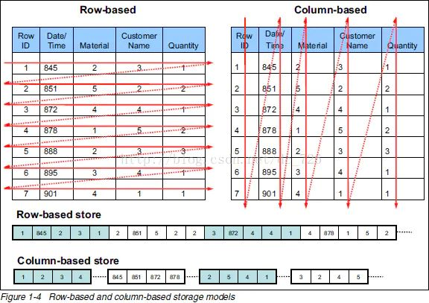
行式存储与列式存储

Slide 137
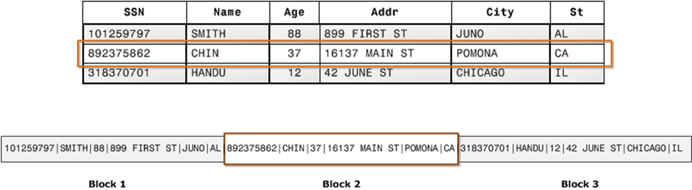
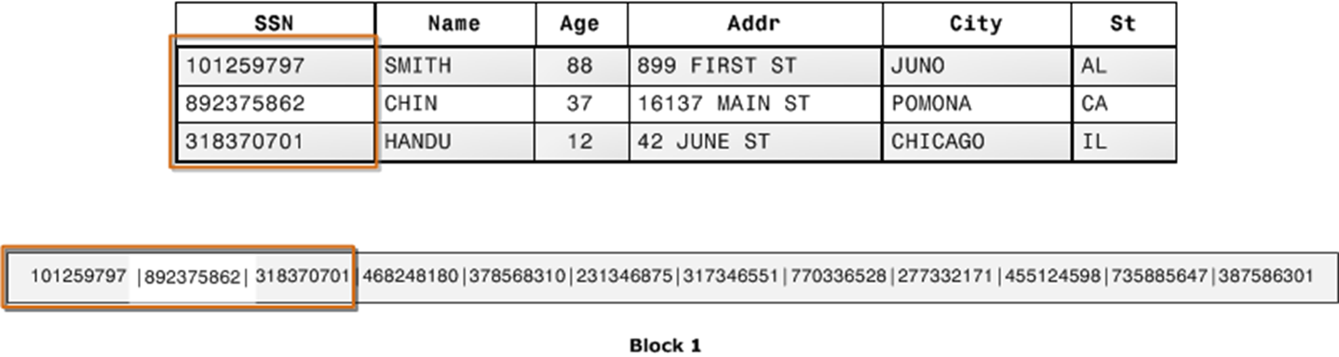
行式与列式存储示例

Slide 138
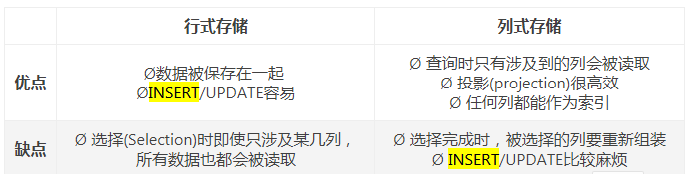
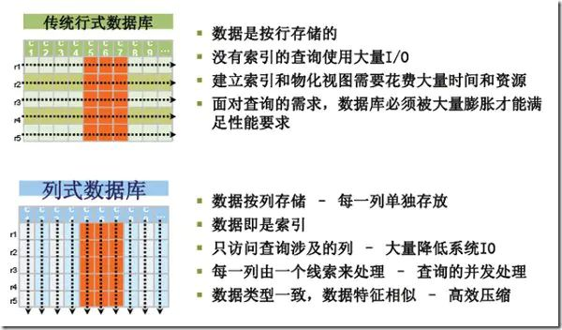
行式存储与列式存储
Notes:
3. 如何改进行存储和列存储都有其各自的缺点，假如我们希望能够使用某一种方式，但是又涉及到一些他们劣势方面的场景应用，那么该如何优化。
优化思路：行存储读取过程中避免产生冗余数据，列存储提高写入效率和数据完整性。
行存储的改进：减少冗余数据
1、首先是用户在定义数据时避免冗余列的产生；
2、其次是优化数据存储记录结构，保证从磁盘读出的数据进入内存后，能够被快速分解，消除冗余列。
列存储的改进：提高写入效率和数据完整性
1、在计算机上安装多块硬盘，以多线程并行的方式读写它们。多块硬盘并行工作可以减少磁盘读写竞用，这种方式对提高处理效率优势十分明显。缺点是需要更多的硬盘，这会增加投入成本，在大规模数据处理应用中是不小的数目。
2、考虑在写入过程中加入类似关系数据库的“回滚”机制，当某一列发生写入失败时，此前写入的数据全部失效，同时加入散列码校验，进一步保证数据完整性。
这两种存储方案还有一个共同改进的地方：频繁的小量的数据写入对磁盘影响很大，更好的解决办法是将数据在内存中暂时保存并整理，达到一定数量后，一次性写入磁盘，这样消耗时间更少一些。目前机械磁盘的写入速度在 20M-50M/ 秒之间，能够以批量的方式写入磁盘，效果也是不错的。

Slide 139
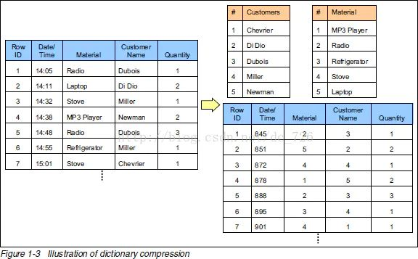
数据压缩
Notes:
将具有相同数据类型的值存储在一起（例如，数字与数字在一起，字符串与字符串在一起）可以提高压缩率。我们可以根据不同的数据类型使用不同的压缩算法，并为每种情况选择最有效的压缩方法。

Slide 140
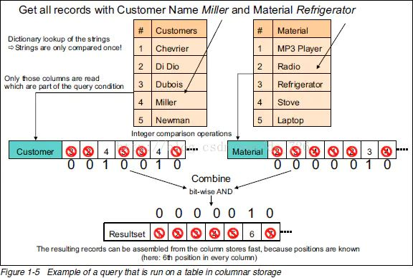
列式存储查询性能示例

Slide 141
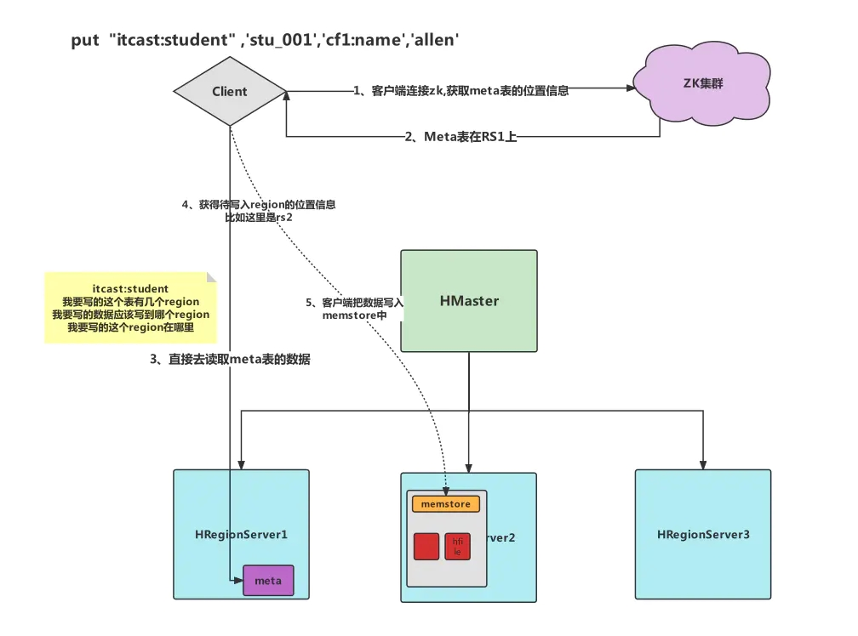
Hbase写流程
Notes:
执行put命令,put 'namspace:table','rowkey','clonmu','value'
1.客户端首先访问zookeeper,获取存储元数据meta表所在的ReginServer地址. 2.客户端去访问该rs上的元数据,获取存储表的region分区所在的ReginServer地址. 3.客户端到对应rs从节点,将数据存储到该节点,先存在memstore内
对于client 来说,只需要将数据写入到memstore中就可以了,这也是Hbase快的原因 4.habse 会先将对数据的读写等操作记录到wal日志当中,然后才将数据写入进memstore中,(此时操作写入日志和数据写入memstore是事务性操作,要成功都成功,如果有一个失败,就会回滚) wal日志的目的就是为了数据安全 5.存在内存当中的memstore,会被手动或者自动fulsh到HDFS当中,叫做Hfrie 6.fulsh后的hfire都是小文件,需要经过Minor Compaction：小合并,简单的将多个文件合成一个hfire,然后经过 Major Compaction 大合并将所有的文件合成一个文件,合并过程会清理过期,和删除的数据,消耗大量资源 7.当一个region内的数据量特别大的时候,如果在存入数据就会发生 split分裂,分裂成两个region
作者：Eqo 链接：https://www.jianshu.com/p/a3165771880f 来源：简书 著作权归作者所有。商业转载请联系作者获得授权，非商业转载请注明出处。

Slide 142

预写日志WAL（Write-Ahead-Log）

Slide 143
预写日志WAL（Write-Ahead-Log）
WAL最重要的作用是灾难恢复。
和关系数据库的日志类似，它记录所有的数据改动。
通过重做log中所记录的改动，可以恢复崩溃之前的数据。
如果写入WAL失败，整个操作将认为失败。

Slide 144

HBase读流程
Notes:
1.客户端访问zk集群,获取存储meta table所在的region server地址 2.将meta table的内容缓存到本地,并设置有效期. 当第二次查询时,直接从本地读取meta table 3.客户端到对应的rs上访问元数据,根据表名获取对应的region,根据每个region分区的rowkey范围 和rowley,获取要操作的 rs地址信息 4.到对应rs上,读取memstore的数据, 5.如果memstore上没有,就去BlockCache上读取,如果blockcache也没有就去storefire上读取,读取后将其缓存到BlockCache 6.如果一直缓存会导致 BlockCache会越来越大,Hbase使用LRU(最近最久未使用)算法来清理缓存

Slide 145
扩展内容（不考试）

Slide 146
Apache Spark
通用的分布式数据处理引擎
大数据计算框架MapReduce的继任者

Slide 147

Spark结构

Slide 148

计算机不同资源的性能

Slide 149

Spark优点

Slide 150

Spark比MapReduce快

Slide 151

Spark生态圈
Notes:
从内往外看，生态圈核心是Spark Core，包括各种Spark的各种核心组件，它们能够对内存和硬盘进行操作，或者调用CPU进行计算。
紧邻核心圈的是与Spark相关的各类接口，比如Java，Python和R等。
这些接口的外部是针对不同类型数据的计算引擎。比如说针对关系型数据进行处理的Spark SQL，针对对流数据进行打包批量处理的Spark Steam，针对Machine Learning相关的库MLib，针对图的GraphX，以及针对大规模数据进行采样和计算从而缩短计算时间的BlinkDB。
再往外就是Spark运行的各种场景。比如说单机运行，在Yarn上进行管理运行等等。
最外层就涉及基础数据存储。我们可以用文档型数据库，关系型数据库，图数据库等等。所有这些数据存储系统Spark都能访问，这归功于Techyon。它对底层不同的数据存储系统进行封装，提供统一的API进行访问。它还可以看作是是对底层数据的缓存，更多关于Techyon的内容可以参照深入浅出Techyon。

Slide 152

Spark与Hadoop

Slide 153
Spark基本概念（1/2)
RDD：是弹性分布式数据集（Resilient Distributed Dataset）的简称，是分布式内存的一个抽象概念，提供了一种高度受限的共享内存模型。
DAG：是Directed Acyclic Graph（有向无环图）的简称，反映RDD之间的依赖关系。
Driver Program：控制程序，负责为Application构建DAG图。
Cluster Manager：集群资源管理中心，负责分配计算资源。
Worker Node：工作节点，负责完成具体计算。
Executor：是运行在工作节点（Worker Node）上的一个进程，负责运行Task，并为应用程序存储数据。

Slide 154
Spark基本概念（2/2)
Application：用户编写的Spark应用程序，一个Application包含多个Job。
Job：作业，一个Job包含多个RDD及作用于相应RDD上的各种操作。
Stage：阶段，是作业的基本调度单位，一个作业会分为多组任务，每组任务被称为“阶段”。
Task：任务，运行在Executor上的工作单元，是Executor中的一个线程。
总结：Application由多个Job组成，Job由多个Stage组成，Stage由多个Task组成。Stage是作业调度的基本单位。

Slide 155

Spark运行流程
Notes:
1，Application首先被Driver构建DAG图并分解成Stage。
2，然后Driver向Cluster Manager申请资源。
3，Cluster Manager向某些Work Node发送征召信号。
4，被征召的Work Node启动Executor进程响应征召，并向Driver申请任务。
5，Driver分配Task给Work Node。
6，Executor以Stage为单位执行Task，期间Driver进行监控。
7，Driver收到Executor任务完成的信号后向Cluster Manager发送注销信号。
8，Cluster Manager向Work Node发送释放资源信号。
9，Work Node对应Executor停止运行。

Slide 156

Spark部署

Slide 157
Flink
Stateful Computations Engin over Data Streams

Slide 158


Slide 159
Flink是什么
Apache Flink is a framework and distributed processing engine for stateful computations over unbounded and bounded data streams.
Flink has been designed to run in all common cluster environments, perform computations at in-memory speed and at any scale.

Slide 160

Flink的数据处理思想
无界流 流有开始，没有结束。无界流的数据必须持续处理。我们不能等到所有数据都到达再处理，因为输入是无限的，在任何时候输入都不会完成。处理无界数据通常要求以特定顺序摄取事件，以便能够推断结果的完整性。
有界流 有定义流的开始，也有定义流的结束。有界流可以在摄取所有数据后再进行计算。有界流所有数据可以被排序，所以并不需要有序摄取。有界流处理通常被称为批处理

Slide 161
多场景的部署方式
Flink 集成了所有常见的集群资源管理器，例如 Hadoop YARN、 Apache Mesos 和 Kubernetes，但同时也可以作为独立集群运行。
Flink 被设计为能够很好地工作在上述每个资源管理器中，这是通过资源管理器特定(resource-manager-specific)的部署模式实现的。
部署 Flink 应用程序时，Flink 会根据应用程序配置的并行性自动标识所需的资源，并从资源管理器请求这些资源。在发生故障的情况下，Flink 通过请求新资源来替换发生故障的容器。提交或控制应用程序的所有通信都是通过 REST 调用进行的，这可以简化 Flink 与各种环境中的集成

Slide 162
数据的多种规模应用
Flink 旨在任意规模上运行有状态流式应用。因此，应用程序被并行化为可能数千个任务，这些任务分布在集群中并发执行。
而且 Flink 很容易维护非常大的应用程序状态。其异步和增量的检查点算法对处理延迟产生最小的影响，同时保证精确一次状态的一致性。
Flink 可以做到每天处理数万亿的事件 可以维护几TB大小的状态 可以部署上千个节点的集群复制代码

Slide 163

充分利用内存的性能
有状态的 Flink 程序针对本地状态访问进行了优化。任务的状态始终保留在内存中，如果状态大小超过可用内存，则会保存在能高效访问的磁盘数据结构中。任务通过访问本地（通常在内存中）状态来进行所有的计算，从而产生非常低的处理延迟。Flink 通过定期和异步地对本地状态进行持久化存储来保证故障场景下精确一次的状态一致性。

Slide 164
Flink 在快手实时多维分析场景的应用

Slide 165
Flink在快手中的应用
作为短视频分享跟直播的平台，快手有诸多业务场景应用了 Flink，包括短视频、直播的质量监控、用户增长分析、实时数据处理、直播 CDN 调度等。

Slide 166

快手应用场景
Notes:
快手计算链路是从 DB/Binlog 以及 WebService Log 实时入到 Kafka 中，然后接入 Flink 做实时计算，其中包括实时数仓、实时分析以及实时训练，最后的结果存到 Druid、Kudu、HBase 或者 ClickHouse 里面；同时 Kafka 数据实时 Dump 一份到 Hadoop 集群，然后通过 Hive、MapReduce 或者 Spark 来做离线计算；最终实时计算和离线计算的结果数据会用内部自研 BI 工具 KwaiBI 来展现出来。

Slide 167

快手应用场景

Slide 168

快手应用场景
Notes:
Flink 在快手应用的典型场景案例包括：
快手是分享短视频跟直播的平台，快手短视频、直播的质量监控是通过 Flink 进行实时统计，比如直播观众端、主播端的播放量、卡顿率、开播失败率等跟直播质量相关的多种监控指标；
用户增长分析，实时统计各投放渠道拉新情况，根据效果实时调整各渠道的投放量；
实时数据处理，广告展现流、点击流实时 Join，客户端日志的拆分等；
直播 CDN 调度，实时监控各 CDN 厂商质量，通过 Flink 实时训练调整各个 CDN 厂商流量配比。

Slide 169

Flink 集群规模
Notes:
快手目前集群规模有 1500 台左右，日处理条目数总共有3万亿，峰值处理条目数大约是 3亿/s 左右。集群部署都是 On Yarn 模式，实时集群和离线集群混合部署，通过 Yarn 标签进行物理隔离，实时集群是 Flink 专用集群，针对隔离性、稳定性要求极高的业务部署。

Slide 170

Notes:
快手内部有这样的应用场景，每天的数据量在百亿级别，业务方需要在数据中任选五个以内的维度组合进行全维的建模进而计算累计的 PV ( Page View 访问量 )、UV ( Unique Visitor 独立访客 )、新增或者留存等这样的指标，然后指标的计算结果要实时进行图形化报表展示供给业务分析人员进行分析。

Slide 171

Notes:
现在社区已经有一些 OLAP 实时分析的工具，像 Druid 和 ClickHouse；目前快手采用的是 Flink+Kudu 的方案，在前期调研阶段对这三种方案从计算能力、分组聚合能力、查询并发以及查询延迟四个方面结合实时多维查询业务场景进行对比分析：
计算能力方面：多维查询这种业务场景需要支持 Sum、Count 和 count distinct 等能力，而 Druid 社区版本不支持 count distinct，快手内部版本支持数值类型、但不支持字符类型的 count distinct；ClickHouse 本身全都支持这些计算能力；Flink 是一个实时计算引擎，这些能力也都具备。
分组聚合能力方面：Druid 的分组聚合能力一般，ClickHouse 和 Flink 都支持较强的分组聚合能力。
查询并发方面：ClickHouse 的索引比较弱，不能支持较高的查询并发，Druid 和 Flink 都支持较高的并发度，存储系统 Kudu，它也支持强索引以及很高的并发。
查询延迟方面：Druid 和 ClickHouse 都是在查询时进行现计算，而 Flink+Kudu 方案，通过 Flink 实时计算后将指标结果直接存储到 Kudu 中，查询直接从 Kudu 中查询结果而不需要进行计算，所以查询延迟比较低。

Slide 172

方案选型
Notes:
采用 Flink+Kudu 的方案主要思想是借鉴了 Kylin 的思路，Kylin 可以指定很多维度和指标进行离线的预计算然后将预计算结果存储到 Hbase 中；快手的方案是通过 Flink 实时计算指标，再实时地写到 Kudu 里面。

Slide 173

方案设计
Notes:
实时多维分析的整体的流程为：
用户在快手自研的 BI 分析工具 KwaiBI 上配置 Cube 数据立方体模型，指定维度列和指标列以及基于指标做什么样的计算；
配置过程中选择的数据表是经过处理过后存储在实时数仓平台中的数据表；
然后根据配置的计算规则通过 Flink 任务进行建模指标的预计算，结果存储到 Kudu 中；
最后 KwaiBI 从 Kudu 中查询数据进行实时看板展示。

Slide 174
为什么要使用Apache Storm
Storm是一个免费并开源的分布式实时计算系统。
利用Storm可以很容易做到可靠地处理无限的数据流，像Hadoop批量处理大数据一样，Storm可以实时处理数据。
简单易用，可以使用多种编程语言。

Slide 175
Storm应用场景
实时数据分析
联机学习
持续计算
分布式 RPC

Slide 176


Apache Kafka
Apache Kafka is an open-source distributed event streaming platform used by thousands of companies for high-performance data pipelines, streaming analytics, data integration, and mission-critical applications.

Slide 177

Notes:
名称解释Broker消息中间件处理节点，一个Kafka节点就是一个broker，一个或者多个Broker可以组成一个Kafka集群TopicKafka根据topic对消息进行归类，发布到Kafka集群的每条消息都需要指定一个topicProducer消息生产者，向Broker发送消息的客户端Consumer消息消费者，从Broker读取消息的客户端ConsumerGroup每个Consumer属于一个特定的Consumer Group，一条消息可以被多个不同的Consumer Group消费，但是一个Consumer Group中只能有一个Consumer能够消费该消息Partition物理上的概念，一个topic可以分为多个partition，每个partition内部消息是有序的因此，从一个较高的层面上来看，producer通过网络发送消息到Kafka集群，然后consumer来进行消费

